Slide 1
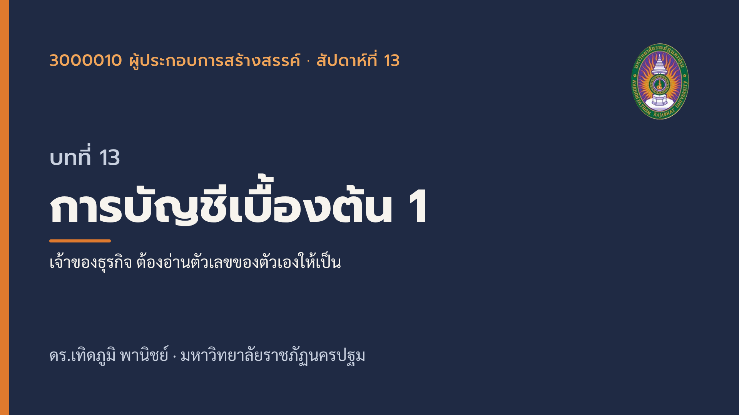
Notes:
ไม่ต้องมีพื้นฐานบัญชีมาก่อน บทนี้มองบัญชีจากเก้าอี้ของเจ้าของธุรกิจ ไม่ใช่จากโต๊ะนักบัญชี คำถามหลักของวันนี้คือ ถ้าเราเปิดร้านของตัวเอง ตัวเลขชุดไหนที่เจ้าของต้องรู้ และต้องบันทึกอย่างไรให้เชื่อถือได้ บทนี้เน้นพื้นฐาน สมการบัญชี และการจดบัญชีรายรับรายจ่าย ไม่ลงลึกเทคนิคของนักบัญชี ส่วนงบการเงินเต็มรูปแบบและการวิเคราะห์อัตราส่วนอยู่ในบทที่ 14 สัปดาห์หน้า แจ้งด้วยว่าวันนี้มีทดสอบย่อยในคาบ

Slide 2
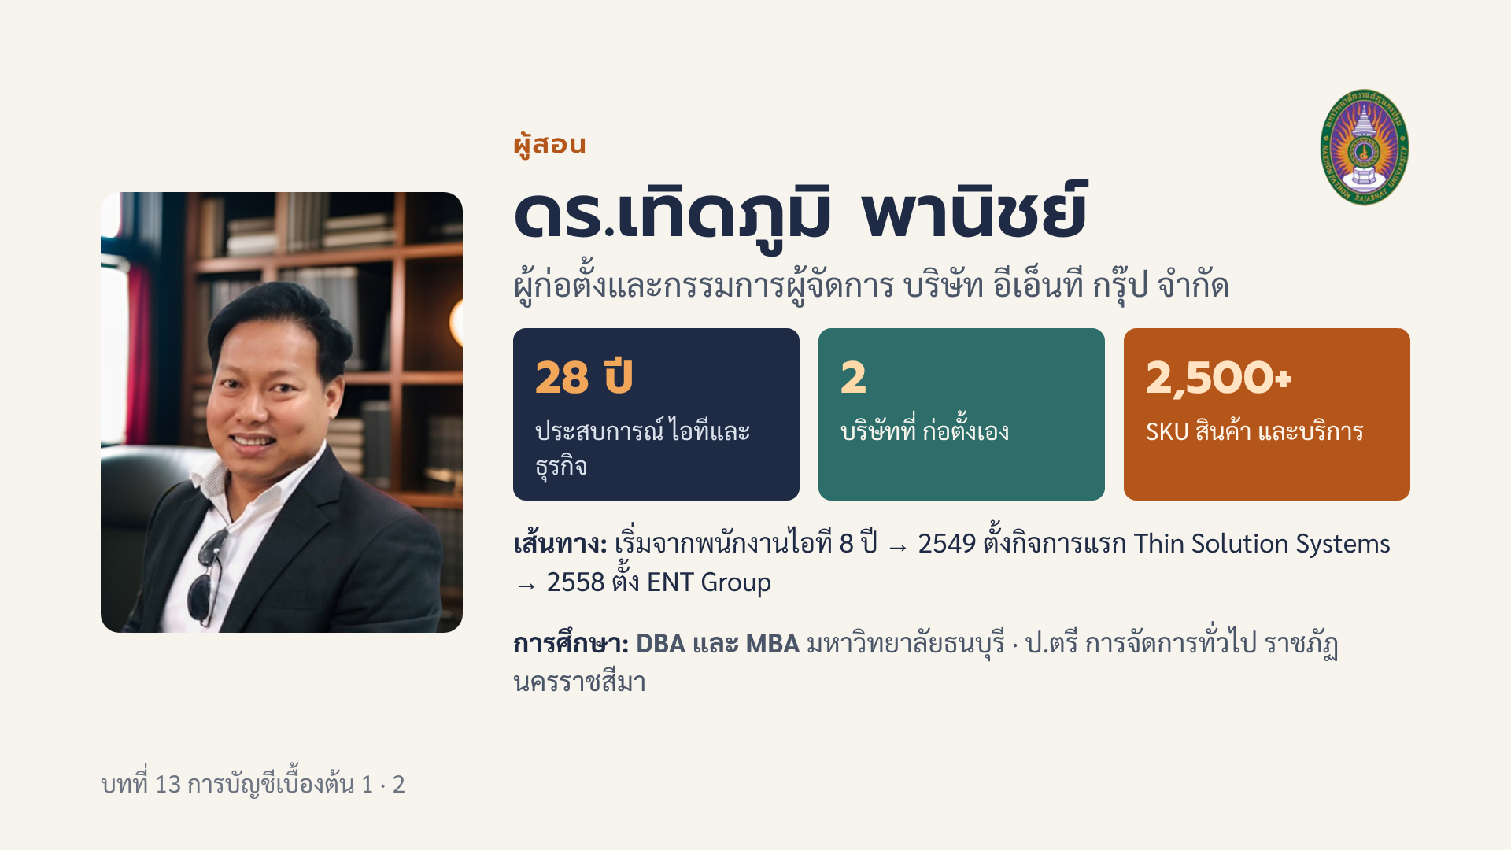
Notes:
แนะนำตัวสั้น ๆ ไม่เกิน 1 นาที: เริ่มจากพนักงานบริษัทไอที 8 ปี แล้วออกมาตั้งกิจการแรกปี 2549 และตั้ง ENT Group ปี 2558 [อาจารย์เล่าจากประสบการณ์จริง] เชื่อมกับหัวข้อของบทนี้ 1 เรื่อง แล้วเข้าสู่วัตถุประสงค์ของบท ภาพ: จากสไลด์สอบป้องกันดุษฎีนิพนธ์

Slide 3
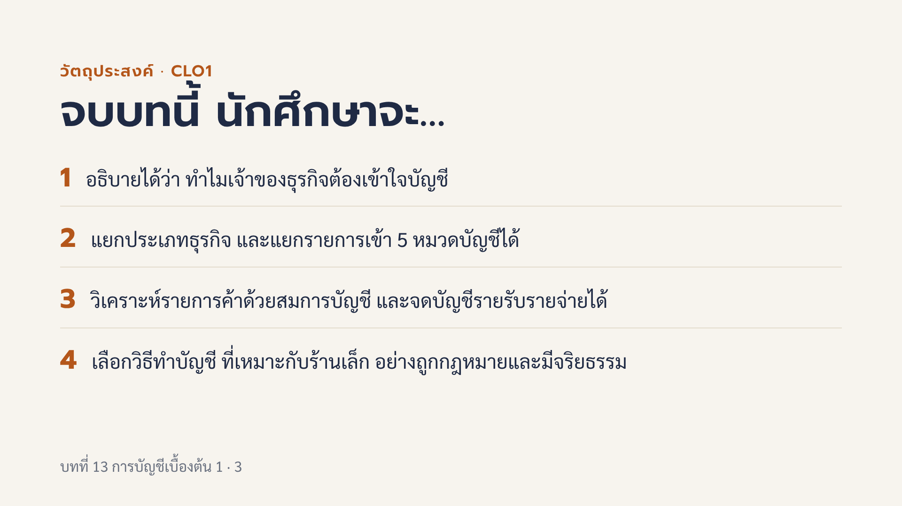
Notes:
บทนี้วัด CLO1 อธิบายหลักการ ซึ่งวัดผลด้วยการทดสอบ และวันนี้มีทดสอบย่อยในคาบด้วย นักศึกษาส่วนใหญ่ไม่ได้เรียนบัญชีมาก่อน วิชานี้จึงไม่เน้นการลงบัญชีแบบนักบัญชี แต่ให้มองจากมุมเจ้าของกิจการ คือใช้ตัวเลขเพื่อตัดสินใจ ไม่ใช่แค่บันทึกให้ถูก ข้อ 1 ถึง 3 คือพื้นฐานที่จะใช้ต่อในบทที่ 14 เรื่องงบการเงิน 3 งบ และอัตราส่วน ข้อ 4 เป็นมุมของคนที่จะเปิดร้านเล็ก ๆ หรือขายของออนไลน์จริง ชวนนักศึกษาที่เคยช่วยทำบัญชีร้านของที่บ้าน เล่าว่าที่บ้านจดบัญชีอย่างไร

Slide 4

Notes:
ให้นักศึกษาเปิดบันทึกรายรับรายจ่าย 7 วันที่จดมา จับคู่กับเพื่อนข้าง ๆ 3 นาที เปรียบเทียบกันว่าหมวดที่จ่ายมากที่สุดคืออะไร เช่น อาหาร เดินทาง ค่าโทรศัพท์ ช้อปปิ้งออนไลน์ แล้วสุ่มถาม 3 ถึง 4 คน คำถามต่อมาคือ ยอดคงเหลือตามที่จด ตรงกับเงินจริงในกระเป๋าและในแอปธนาคารไหม ถ้าไม่ตรง แปลว่ามีรายการที่ลืมจด เชื่อมเข้าบทเรียนว่า สิ่งที่นักศึกษาทำไปคือการทำบัญชีแบบง่ายที่สุดแล้ว คือบัญชีรายรับรายจ่ายตามเกณฑ์เงินสด ร้านเล็ก ๆ ก็เริ่มจากตรงนี้ แต่ถ้าธุรกิจโตขึ้น มีขายเชื่อ ซื้อเชื่อ มีอุปกรณ์ จะต้องใช้ระบบที่ละเอียดกว่า ซึ่งคือเรื่องวันนี้ ถามเพิ่มว่า การแยกหมวดช่วยให้ตัดสินใจอะไรได้บ้าง เช่น ลดค่าใช้จ่ายหมวดไหนได้ ภาพที่ควรใส่: ภาพสมุดหรือหน้าจอแอปจดรายรับรายจ่ายของนักศึกษาจริงที่ยินยอมให้ใช้ แยกหมวดอาหาร เดินทาง ค่าโทรศัพท์ · พรอมต์สร้างภาพ (EN): a Thai university student's handwritten daily expense notebook with categories food, transport, phone, a smartphone banking app beside it, warm desk lighting · หรือหาจาก: ขอภาพการบ้านของนักศึกษาที่ทำดีในห้อง ปิดชื่อก่อนใช้ ภาพประกอบสร้างด้วย AI (Canva) ใช้เพื่อการสอนเท่านั้น

Slide 5
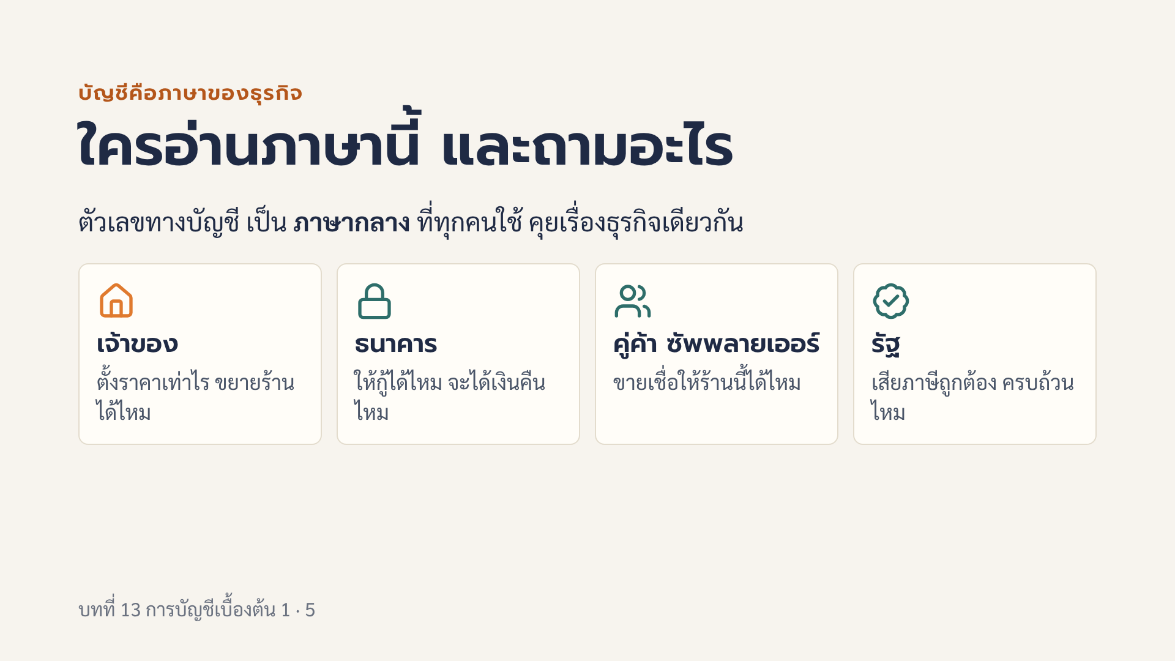
Notes:
บัญชีคือการเก็บ บันทึก จัดหมวดหมู่ และสรุปข้อมูลทางการเงินของกิจการ เพื่อให้คนที่เกี่ยวข้องใช้ตัดสินใจ เปรียบเหมือนภาษา ถ้าเจ้าของอ่านไม่ออก ก็คุยกับธนาคาร คู่ค้า หรือนักบัญชีไม่รู้เรื่อง ผู้ใช้ข้อมูลแบ่งเป็นผู้ใช้ภายใน คือเจ้าของและผู้บริหาร ใช้ตัดสินใจเรื่องราคา ต้นทุน การขยายกิจการ และผู้ใช้ภายนอก เช่น ธนาคาร คู่ค้าที่ให้เครดิต ผู้ลงทุน และหน่วยงานรัฐ อย่างกรมสรรพากรและกรมพัฒนาธุรกิจการค้า ตัวอย่างใกล้ตัว ร้านกาแฟหน้ามหาวิทยาลัยอยากกู้เงินมาเปิดสาขาที่สอง ธนาคารจะขอดูตัวเลขย้อนหลัง ถ้าไม่เคยทำบัญชีเลยก็ไม่มีอะไรให้ดู คำถามชวนคิด ถ้าวันหนึ่งเปิดร้านเอง เช่น ร้านหนังสือมือสอง หรือรับงานแปล จะใช้ข้อมูลบัญชีตัดสินใจเรื่องอะไรบ้าง

Slide 6
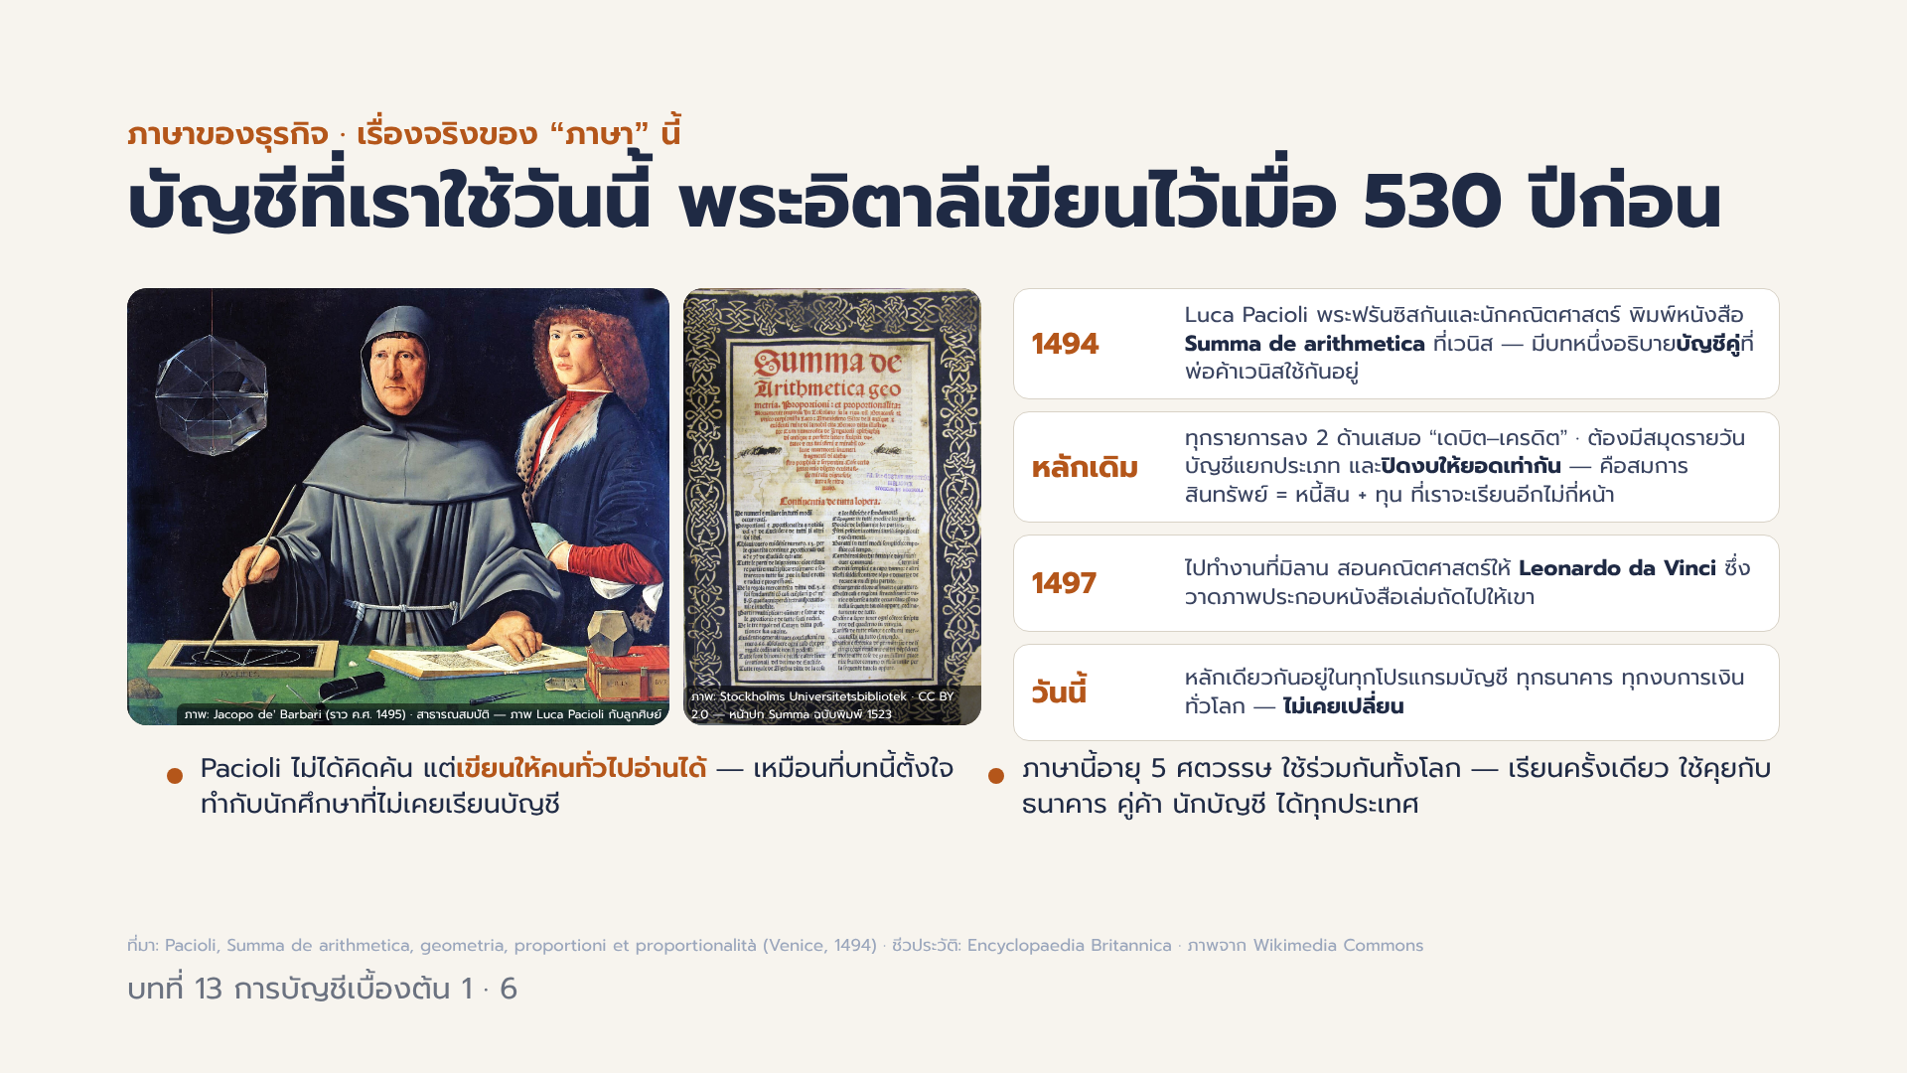
Notes:
สไลด์ 6 — Luca Pacioli กับบัญชีคู่ (Summa de arithmetica, geometria, proportioni et proportionalità, Venice 1494 · ชีวประวัติ: Encyclopaedia Britannica)
เรื่องย่อ: Pacioli (ราว 1447–1517) เป็นพระฟรันซิสกันและนักคณิตศาสตร์ ปี 1494 พิมพ์หนังสือ Summa ที่เวนิส มีบท "Particularis de computis et scripturis" อธิบายระบบบัญชีคู่ที่พ่อค้าเวนิสใช้อยู่แล้ว: ทุกรายการลงสองด้าน (เดบิต–เครดิต) มีสมุดรายวัน บัญชีแยกประเภท และตรวจยอดให้เท่ากัน · เขาไม่ได้คิดค้น แต่เป็นคนแรกที่เขียนอธิบายอย่างเป็นระบบให้คนทั่วไปอ่าน จึงได้ฉายา "บิดาแห่งการบัญชี" · ปี 1497 ไปมิลาน สอนคณิตศาสตร์ให้ Leonardo da Vinci ซึ่งวาดภาพประกอบหนังสือ De divina proportione ให้เขา
ประเด็นสอน (ต่อจาก "ใครอ่านภาษานี้"): ภาษาบัญชีอายุ 5 ศตวรรษ ใช้ร่วมกันทั่วโลก เรียนครั้งเดียวคุยกับธนาคาร/นักบัญชีได้ทุกประเทศ · บทนี้ตั้งใจทำเหมือน Pacioli คือเขียนให้คนไม่เคยเรียนอ่านออก
ภาพ: ภาพเหมือน Pacioli กับลูกศิษย์ โดย Jacopo de' Barbari (ราว 1495) สาธารณสมบัติ · หน้าปก Summa ฉบับพิมพ์ 1523 จากห้องสมุดมหาวิทยาลัยสตอกโฮล์ม CC BY 2.0

Slide 7
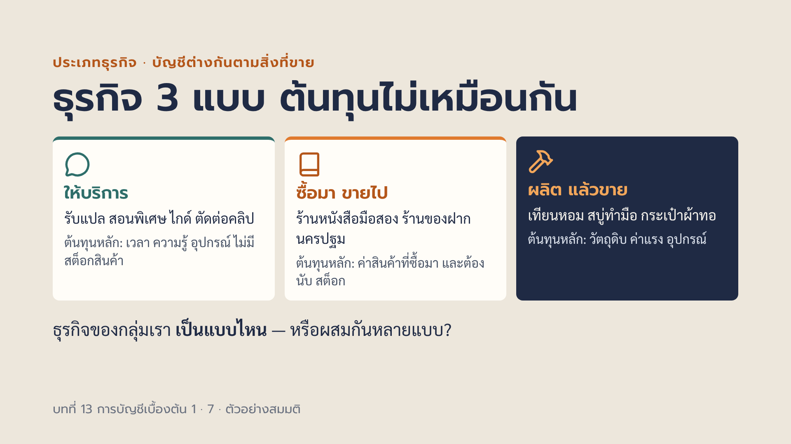
Notes:
ก่อนเริ่มจดบัญชี ต้องรู้ก่อนว่าธุรกิจของเราขายอะไร เพราะสิ่งที่ต้องจดต่างกัน ธุรกิจให้บริการ ขายเวลา ความรู้ และฝีมือ เช่น รับแปลเอกสาร สอนภาษา ไกด์นำเที่ยว ตัดต่อวิดีโอ ไม่มีสินค้าคงเหลือ ต้นทุนหลักคือเวลาของตัวเอง ค่าอินเทอร์เน็ต อุปกรณ์อย่างคอมพิวเตอร์ ธุรกิจซื้อมาขายไป หรือธุรกิจพาณิชยกรรม ซื้อสินค้าสำเร็จรูปมาขายต่อ เช่น ร้านหนังสือมือสอง ร้านขายของฝากนครปฐม ต้องจดต้นทุนสินค้าและนับสต็อกว่าเหลือเท่าไร ธุรกิจผลิต ซื้อวัตถุดิบมาแปรรูปเป็นสินค้าใหม่ เช่น เทียนหอม สบู่ทำมือ กระเป๋าผ้าทอ ต้องคิดต้นทุนจากวัตถุดิบ ค่าแรง และค่าใช้จ่ายในการผลิต ซึ่งจะใช้ตั้งราคาในบทที่ 14 หลายธุรกิจผสมกัน เช่น คาเฟ่หนังสือ ขายเครื่องดื่มที่ชงเอง เป็นการผลิต ขายหนังสือ เป็นซื้อมาขายไป และให้เช่าที่นั่งอ่าน เป็นบริการ กิจกรรมเร็ว 3 นาที ให้แต่ละกลุ่มบอกว่าธุรกิจที่ออกแบบด้วย BMC ตั้งแต่สัปดาห์ที่ 3 เป็นแบบไหน และต้นทุนหลักคืออะไร ใช้คำตอบนี้ต่อในกิจกรรมกลุ่มท้ายคาบ

Slide 8
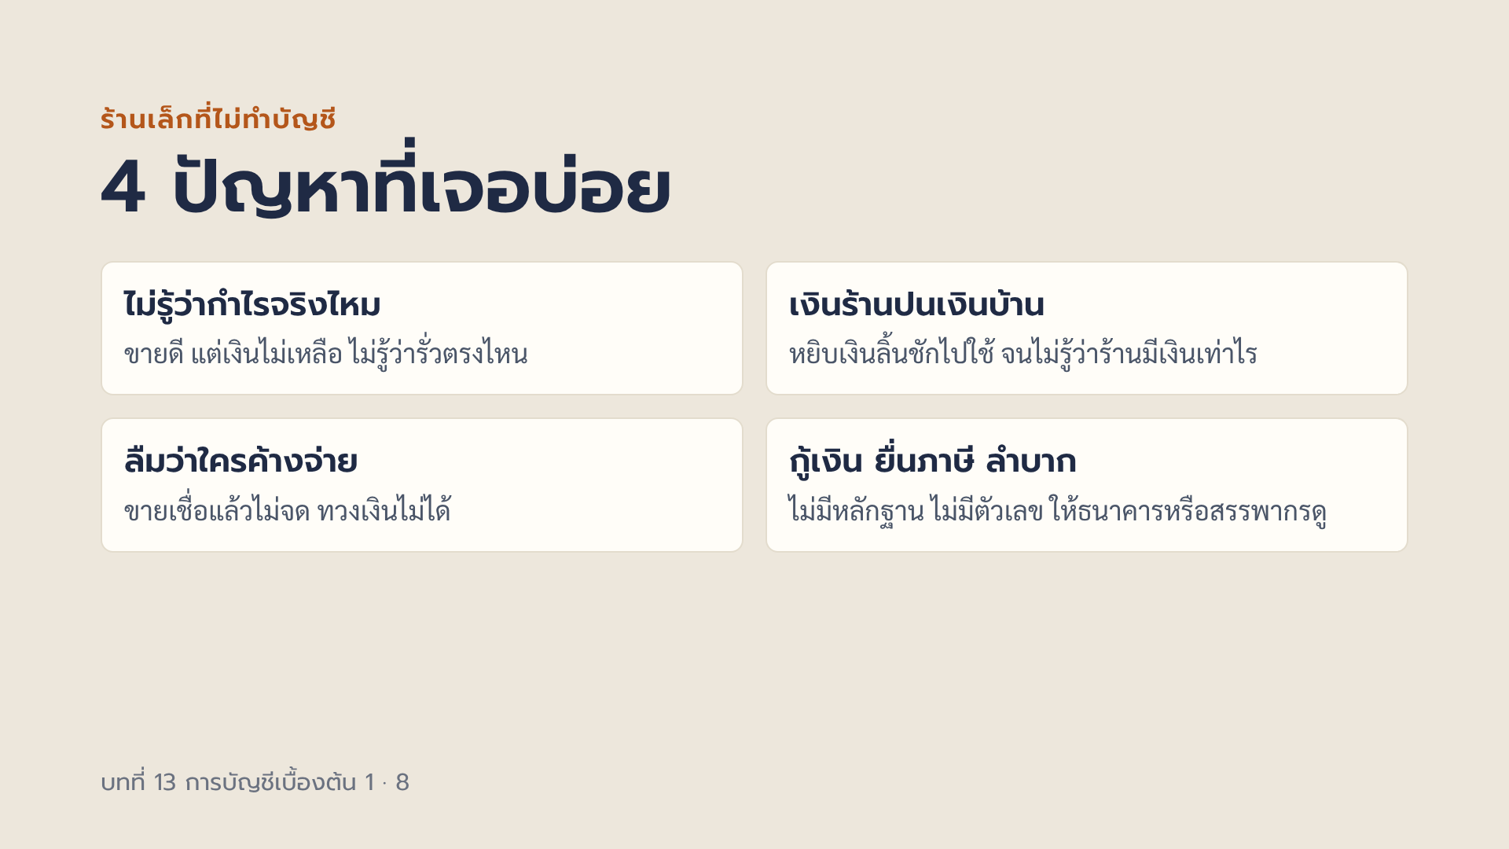
Notes:
ปัญหาเหล่านี้เป็นเรื่องที่พบได้ทั่วไปในร้านเล็ก ไม่ได้อ้างสถิติ ให้นักศึกษาช่วยยกตัวอย่างจากร้านที่รู้จัก ปัญหาที่ 1 ขายดีแต่เงินไม่เหลือ อาจเพราะต้นทุนวัตถุดิบขึ้น ตั้งราคาต่ำไป หรือของเสียเยอะ ถ้าไม่มีตัวเลขก็หาสาเหตุไม่ได้ ปัญหาที่ 2 เงินปน เป็นปัญหาที่พบมากที่สุด เจ้าของหยิบเงินในลิ้นชักไปจ่ายค่าเทอมลูก ค่าน้ำมันรถส่วนตัว แล้วไม่จด สุดท้ายไม่รู้ว่าร้านกำไรหรือขาดทุน ซึ่งจะแก้ด้วยแนวคิดความเป็นหน่วยงานในสไลด์ถัดไป ปัญหาที่ 3 ขายเชื่อให้ลูกค้าประจำ หรือร้านค้าที่รับไปขายต่อ ถ้าไม่จดก็ลืม ปัญหาที่ 4 เวลาขอสินเชื่อ หรือถูกสรรพากรสอบถาม ไม่มีหลักฐานยืนยันรายได้และรายจ่าย คำถามชวนคิด ที่บ้านหรือร้านที่รู้จัก เจอปัญหาข้อไหนบ้าง

Slide 9
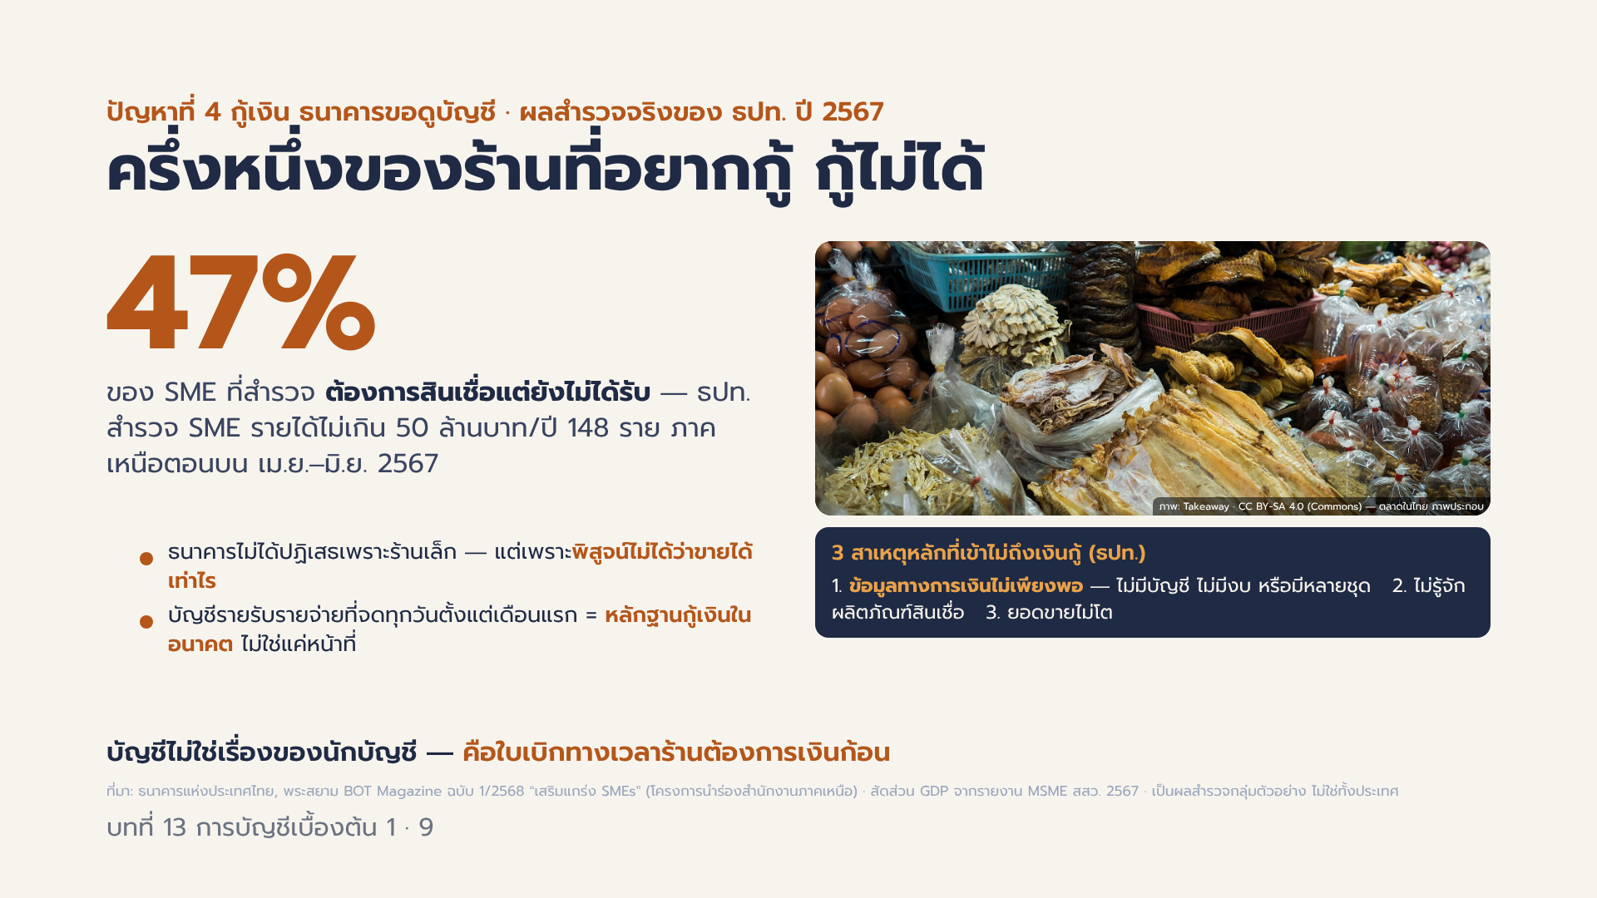
Notes:
สไลด์ 9 — ผลสำรวจ ธปท. เรื่อง SME กับการเข้าถึงสินเชื่อ (พระสยาม BOT Magazine ฉบับ 1/2568 "เสริมแกร่ง SMEs" โครงการนำร่องสำนักงานภาคเหนือ)
ตัวเลข: สำรวจ SME รายได้ไม่เกิน 50 ล้านบาท/ปี จำนวน 148 ราย ใน 4 จังหวัดภาคเหนือตอนบน เม.ย.–มิ.ย. 2567 พบว่า 47% ต้องการสินเชื่อแต่ยังไม่ได้รับ · ธปท. ระบุ 3 สาเหตุหลักของการเข้าไม่ถึงเงินทุน: ข้อมูลทางการเงินไม่เพียงพอ ความรู้เรื่องผลิตภัณฑ์การเงินจำกัด และโอกาสทางธุรกิจ/ยอดขายไม่โต · ผู้ที่ถูกปฏิเสธบางรายมีงบการเงินหลายชุดหรือไม่ได้มาตรฐาน · SME สร้างราว 35% ของ GDP (รายงาน MSME สสว. 2567)
ข้อควรระวัง: เป็นผลสำรวจกลุ่มตัวอย่างในภูมิภาค ไม่ใช่สถิติทั้งประเทศ ให้พูดตามนั้น
ประเด็นสอน (ต่อจาก 4 ปัญหาที่เจอบ่อย ข้อ 4): ธนาคารไม่ได้ปฏิเสธเพราะร้านเล็ก แต่เพราะพิสูจน์รายได้ไม่ได้ → บัญชีรายรับรายจ่ายที่จดตั้งแต่เดือนแรกคือหลักฐานกู้เงินในอนาคต · เชื่อมบทที่ 11 (แหล่งเงินทุน)
ภาพ: Takeaway CC BY-SA 4.0 (Commons) ตลาดในไทย ภาพประกอบ

Slide 10
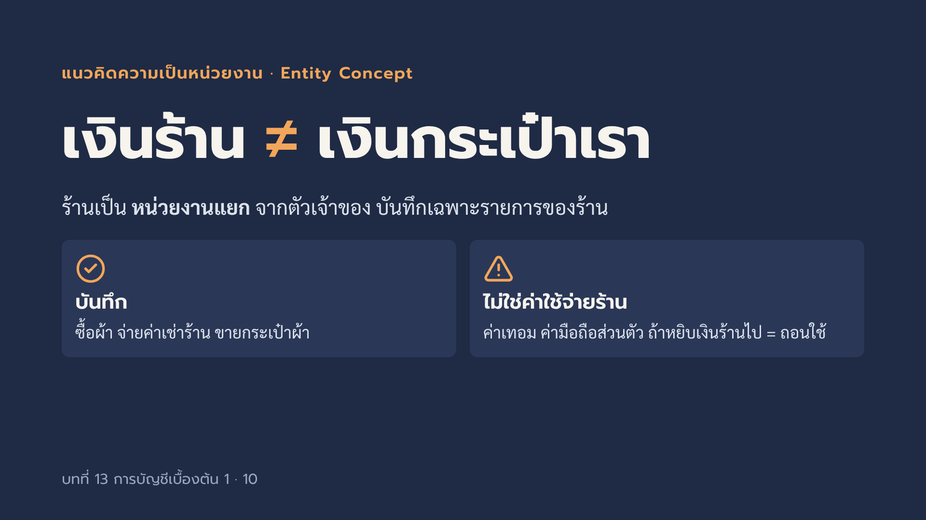
Notes:
แนวคิดความเป็นหน่วยงาน หรือ entity concept คือการถือว่ากิจการเป็นหน่วยหนึ่งที่แยกจากเจ้าของ แม้จะเป็นร้านของบุคคลธรรมดาที่ไม่ได้จดเป็นนิติบุคคลก็ตาม ในทางบัญชีให้แยกเงินและรายการของร้านออกจากเงินส่วนตัว ถ้าเจ้าของหยิบเงินหรือสินค้าของร้านไปใช้ส่วนตัว บันทึกเป็นถอนใช้ส่วนตัว ซึ่งลดส่วนของเจ้าของ ไม่ใช่ค่าใช้จ่ายของร้าน ถ้าไปลงเป็นค่าใช้จ่าย กำไรของร้านจะต่ำเกินจริง และอาจเป็นปัญหาเรื่องภาษีด้วย ข้อแนะนำเชิงปฏิบัติสำหรับผู้ประกอบการ เปิดบัญชีธนาคารแยกสำหรับร้าน รับเงินจากลูกค้าเข้าบัญชีร้าน และจ่ายเงินเดือนให้ตัวเองเป็นก้อนที่ชัดเจน เชื่อมกลับไปที่การบ้าน รายรับรายจ่าย 7 วันที่นักศึกษาจด เป็นของตัวเอง ถ้าวันหนึ่งขายของออนไลน์ ต้องแยกเป็นอีกชุดหนึ่ง คำถามชวนคิด แม่ค้าเอาเสื้อในสต็อกร้านมาใส่เอง 1 ตัว ถือเป็นอะไร คำตอบ ถอนใช้ส่วนตัว

Slide 11
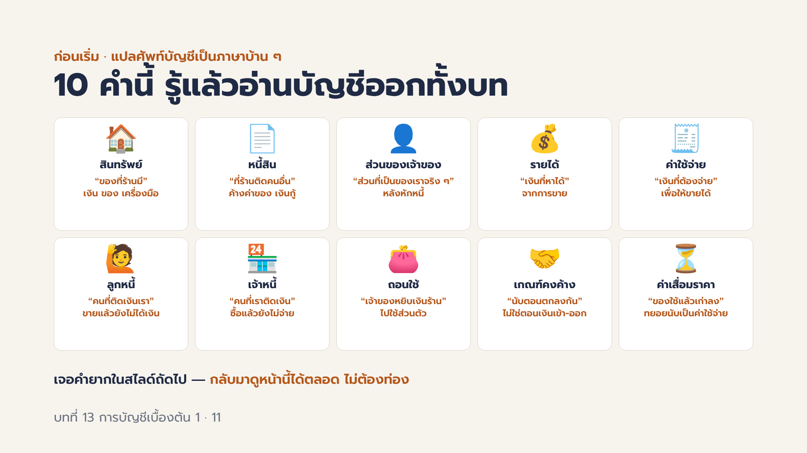
Notes:
สไลด์ 11 — ศัพท์บัญชี 10 คำ แปลเป็นภาษาบ้าน ๆ
จุดประสงค์: ให้ นศ. ปี 1–2 มี "พจนานุกรม" หน้าเดียวไว้เปิดกลับมาดูตลอดบท ไม่ต้องท่อง · อ่านทีละคำพร้อมยกตัวอย่างจากร้านใบเตย เช่น ลูกหนี้ = โรงเรียนที่สั่งของที่ระลึกแล้วขอจ่ายเดือนหน้า · เจ้าหนี้ = ร้านขายผ้าที่ให้เราค้างค่าผ้า · ถอนใช้ = ใบเตยหยิบเงินร้านไปซื้อข้าว
เทคนิค: ให้ นศ. จับคู่ "คำทางการ–คำบ้าน ๆ" ด้วยปากเปล่า 2 นาที ก่อนขึ้นสไลด์ถัดไป · ทุกสไลด์หลังจากนี้ใช้ทั้งสองคำควบคู่กัน
ไม่ต้องลงลึก: เกณฑ์คงค้างและค่าเสื่อมราคาพูดแค่ความหมายบ้าน ๆ รายละเอียดอยู่สไลด์ถัดไปและบทที่ 14

Slide 12
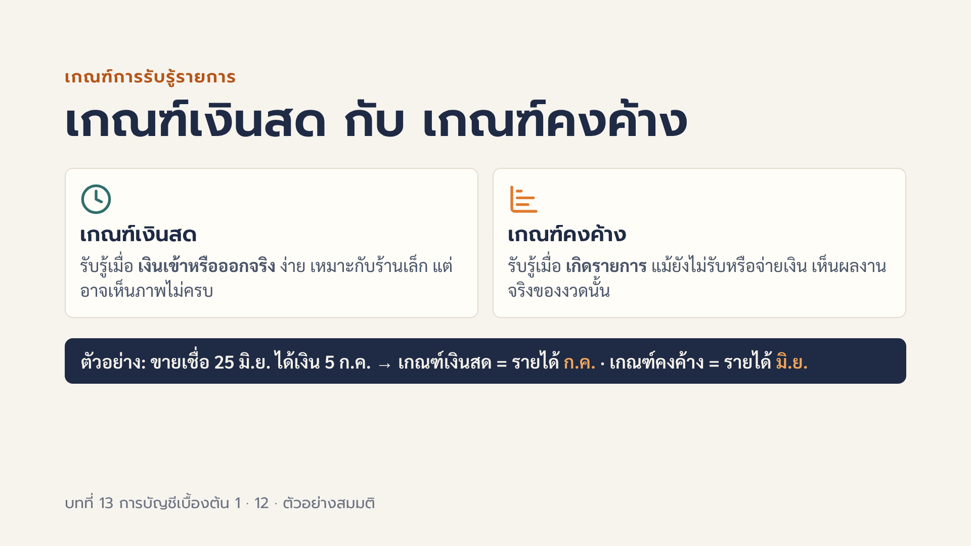
Notes:
เกณฑ์เงินสด รับรู้รายได้เมื่อได้รับเงิน และรับรู้ค่าใช้จ่ายเมื่อจ่ายเงิน เป็นแบบเดียวกับการบ้านที่นักศึกษาจด เหมาะกับร้านเล็กที่ซื้อขายเป็นเงินสดเกือบทั้งหมด ข้อเสียคือถ้ามีขายเชื่อ ซื้อเชื่อ หรือค่าใช้จ่ายค้างจ่าย จะเห็นผลการดำเนินงานผิดเดือน เกณฑ์คงค้าง รับรู้รายได้เมื่อเกิดรายได้ เช่น ส่งมอบสินค้าแล้ว และรับรู้ค่าใช้จ่ายเมื่อเกิดขึ้น แม้ยังไม่ได้จ่ายเงิน มาตรฐานการรายงานทางการเงินใช้เกณฑ์คงค้าง นิติบุคคลจึงทำบัญชีตามเกณฑ์นี้ ส่วนการคำนวณภาษีเงินได้นิติบุคคลตามประมวลรัษฎากรก็ใช้เกณฑ์สิทธิ ซึ่งใกล้เคียงกัน ให้อาจารย์ขยายความเพิ่มตามความเหมาะสม ตัวอย่างบนสไลด์เป็นตัวอย่างสมมติ ร้านทำของที่ระลึกให้งานชมรมวันที่ 25 มิถุนายน ได้รับเงิน 5 กรกฎาคม ตามเกณฑ์คงค้าง รายได้นี้เป็นของเดือนมิถุนายน ตัวอย่างตรงข้าม ค่าไฟเดือนมิถุนายน บิลมาและจ่ายเดือนกรกฎาคม เกณฑ์คงค้างนับเป็นค่าใช้จ่ายเดือนมิถุนายน คำถามชวนคิด ถ้าเจ้าของดูแค่เงินสดเข้าออก เดือนไหนจะดูดีเกินจริง

Slide 13
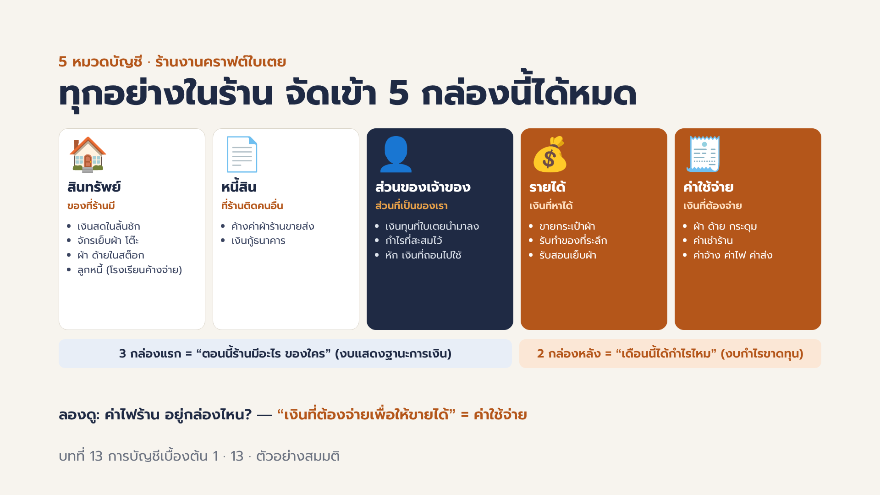
Notes:
สไลด์ 13 — 5 หมวดบัญชี แบบ 5 กล่อง
วิธีสอน: ชี้ทีละกล่อง ใช้คำบ้าน ๆ ก่อน (ของที่ร้านมี / ที่ร้านติดคนอื่น / ส่วนที่เป็นของเรา / เงินที่หาได้ / เงินที่ต้องจ่าย) แล้วค่อยบอกชื่อทางการ · ตัวอย่างในกล่องเป็นของร้านงานคราฟต์ใบเตย (สมมติ)
แถบล่าง: 3 กล่องแรก (สินทรัพย์ หนี้สิน ส่วนของเจ้าของ) ไปอยู่ในงบแสดงฐานะการเงิน = "ตอนนี้ร้านมีอะไร ของใคร" · 2 กล่องหลัง (รายได้ ค่าใช้จ่าย) ไปอยู่ในงบกำไรขาดทุน = "เดือนนี้ได้กำไรไหม" — ปูทางสู่บทที่ 14
กิจกรรมสั้น: โยนคำถาม 3–4 ข้อ ให้ นศ. ตอบว่าอยู่กล่องไหน (ค่าไฟร้าน → ค่าใช้จ่าย · จักรเย็บผ้า → สินทรัพย์ · ค้างค่าผ้า → หนี้สิน · ขายกระเป๋า → รายได้)

Slide 14
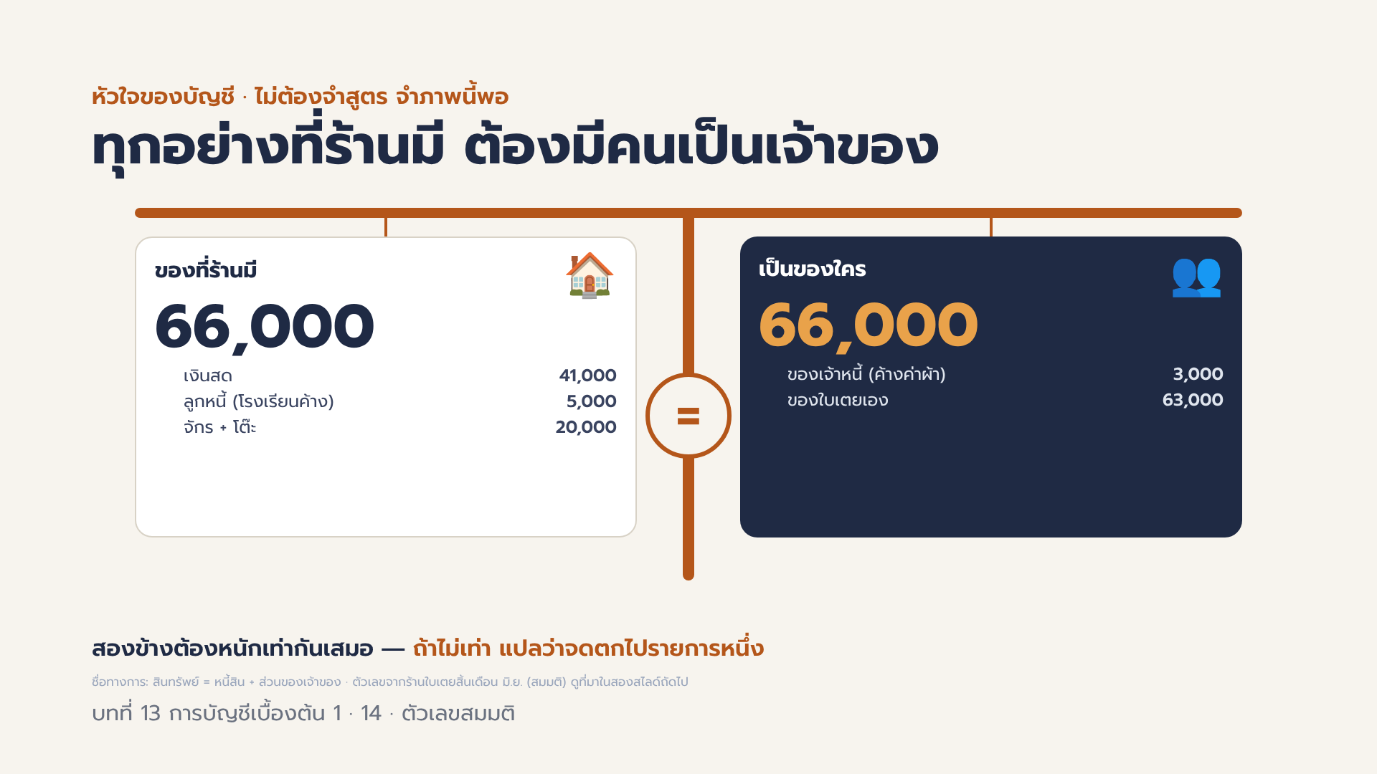
Notes:
สไลด์ 14 — สมการบัญชี แบบตราชั่ง
แนวคิด: ไม่ต้องให้ท่องสูตร ให้จำภาพ "ทุกอย่างที่ร้านมี ต้องมีคนเป็นเจ้าของ — ไม่เจ้าหนี้ก็เรา" · ซ้าย = ของที่ร้านมี (สินทรัพย์) 66,000 · ขวา = เป็นของใคร: เจ้าหนี้ 3,000 + ใบเตย 63,000 = 66,000
ตัวเลข: มาจากรายการ 8 รายการของร้านใบเตยเดือน มิ.ย. (สไลด์ 15–16) — เงินสด 50,000−20,000+25,000−6,000−5,000−3,000 = 41,000 · ลูกหนี้ 5,000 · อุปกรณ์ 20,000 · เจ้าหนี้ 8,000−5,000 = 3,000 · ส่วนของเจ้าของ 50,000 + รายได้ 30,000 − ค่าวัตถุดิบ 8,000 − ค่าเช่า 6,000 − ถอนใช้ 3,000 = 63,000
ประโยคสำคัญ: "ถ้าสองข้างไม่เท่ากัน แปลว่าจดตกไปรายการหนึ่ง" — นี่คือประโยชน์ของการจดสองข้าง (สไลด์ 21)
ชื่อทางการ สินทรัพย์ = หนี้สิน + ส่วนของเจ้าของ พูดครั้งเดียวพอ

Slide 15
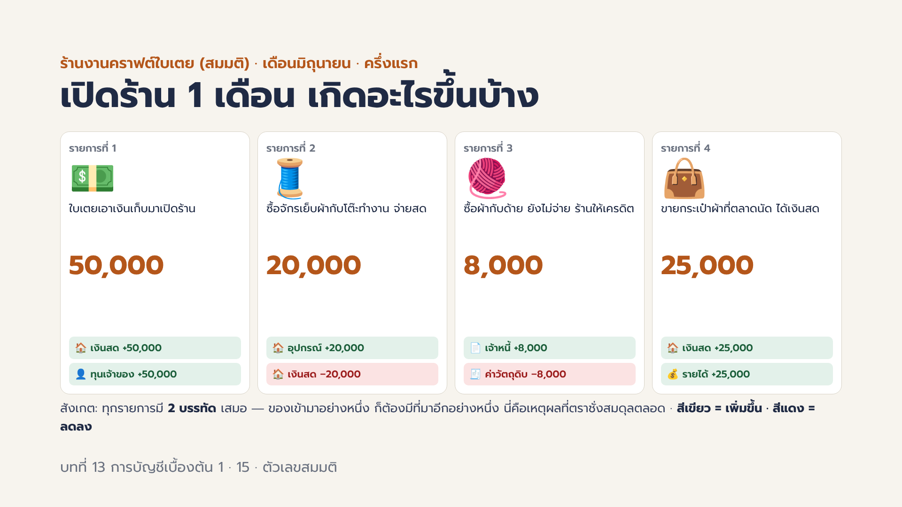
Notes:
สไลด์ 15 — รายการค้า 1–4 ของร้านใบเตย เล่าด้วยภาพ (ตัวเลขสมมติ เดิมจากตารางวิเคราะห์รายการค้า)
1 ใบเตยนำเงินเก็บ 50,000 มาเปิดร้าน → เงินสด +50,000 / ทุนเจ้าของ +50,000
2 ซื้อจักรเย็บผ้าและโต๊ะ 20,000 จ่ายสด → อุปกรณ์ +20,000 / เงินสด −20,000 (ของเปลี่ยนรูป เงินกลายเป็นจักร ร้านไม่ได้จนลง)
3 ซื้อผ้าและด้าย 8,000 เป็นเงินเชื่อ → เจ้าหนี้ +8,000 / ค่าวัตถุดิบ 8,000 (เป็นค่าใช้จ่าย ทำให้ส่วนของเจ้าของลด)
4 ขายกระเป๋าผ้าที่ตลาดนัด 25,000 เงินสด → เงินสด +25,000 / รายได้ +25,000
วิธีสอน: อ่านเป็นเรื่องเล่า ไม่ต้องให้จด · ให้ นศ. สังเกตว่าทุกการ์ดมี 2 แถบเสมอ (สีเขียวเพิ่ม สีแดงลด) · ถามว่า "รายการไหนที่ร้านรวยขึ้นจริง" (ข้อ 4) "รายการไหนแค่เปลี่ยนรูป" (ข้อ 2)

Slide 16
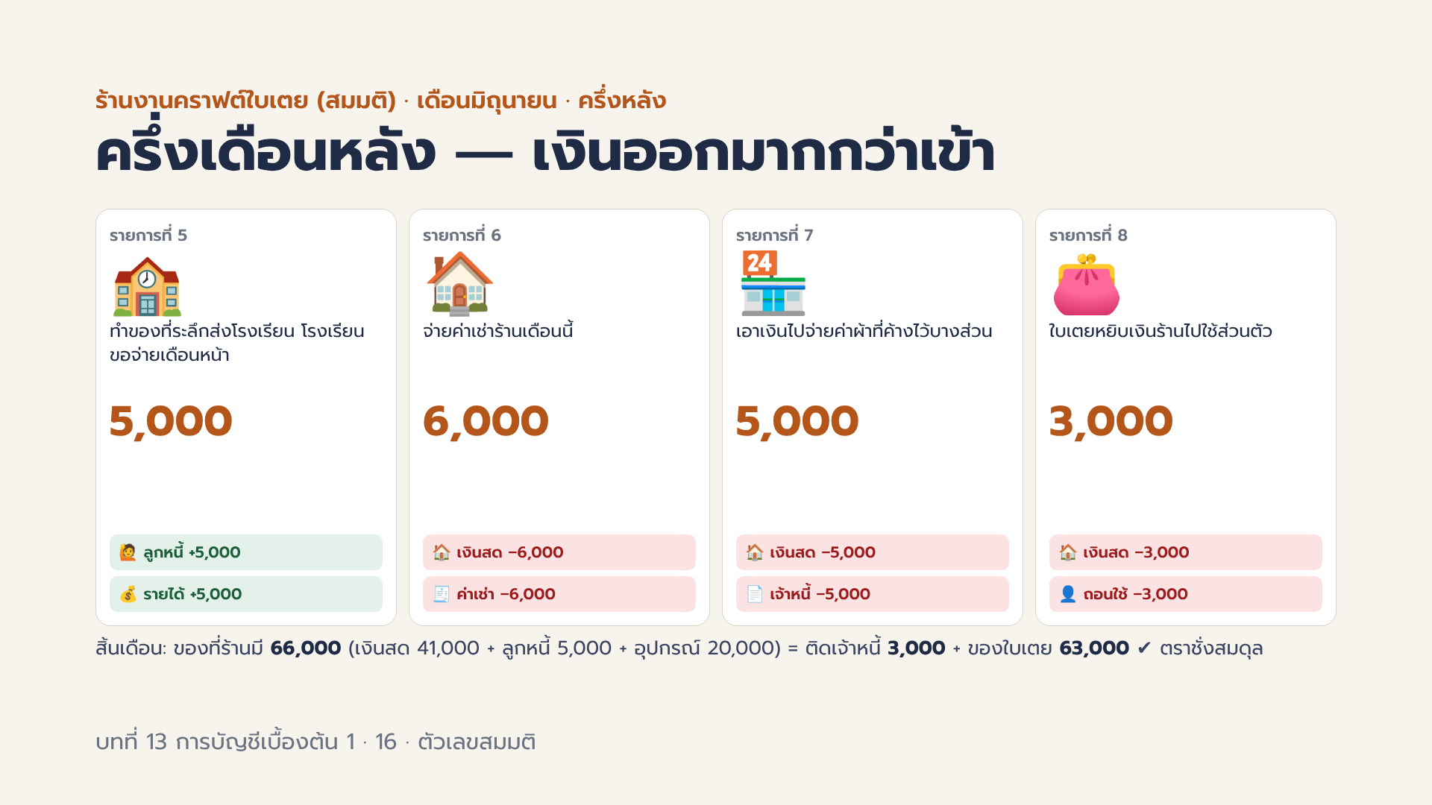
Notes:
สไลด์ 16 — รายการค้า 5–8 ของร้านใบเตย (ตัวเลขสมมติ)
5 ทำของที่ระลึกส่งโรงเรียน 5,000 โรงเรียนขอจ่ายเดือนหน้า → ลูกหนี้ +5,000 / รายได้ +5,000 (ขายแล้วแม้ยังไม่ได้เงิน = เกณฑ์คงค้าง)
6 จ่ายค่าเช่าร้าน 6,000 → เงินสด −6,000 / ค่าเช่า 6,000
7 จ่ายค่าผ้าที่ค้างไว้บางส่วน 5,000 → เงินสด −5,000 / เจ้าหนี้ −5,000 (จ่ายหนี้ ไม่ใช่ค่าใช้จ่ายใหม่ เพราะค่าผ้านับไปแล้วตอนซื้อ)
8 ใบเตยหยิบเงินร้าน 3,000 ไปใช้ส่วนตัว → เงินสด −3,000 / ถอนใช้ 3,000 (ไม่ใช่ค่าใช้จ่ายร้าน แต่ลดส่วนของเจ้าของ — โยงหลักหน่วยงาน สไลด์ 10)
สรุปสิ้นเดือน: สินทรัพย์ 66,000 = หนี้สิน 3,000 + ส่วนของเจ้าของ 63,000 → กลับไปดูตราชั่งสไลด์ 14
จุดที่ นศ. มักงง: ข้อ 7 กับข้อ 3 — ค่าผ้า 8,000 เป็นค่าใช้จ่ายตอนซื้อ (ข้อ 3) ส่วนข้อ 7 คือเอาเงินไปล้างหนี้ ไม่นับซ้ำ

Slide 17
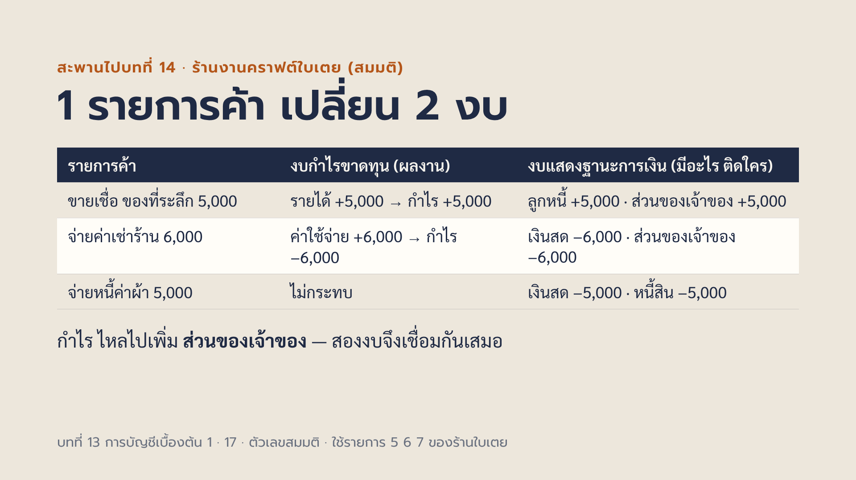
Notes:
สไลด์นี้ปูทางไปบทที่ 14 โดยไม่ต้องใช้เดบิตเครดิต ใช้รายการเดิมของร้านใบเตย 3 รายการ งบกำไรขาดทุน ตอบคำถามว่า ช่วงเวลานี้ร้านทำผลงานได้เท่าไร คือรายได้ลบค่าใช้จ่าย งบแสดงฐานะการเงิน ตอบคำถามว่า ณ วันนี้ร้านมีอะไร เป็นหนี้ใคร และเป็นของเจ้าของจริงเท่าไร รายการแรก ขายเชื่อ 5,000 งบกำไรขาดทุนเห็นรายได้เพิ่ม กำไรเพิ่ม ส่วนงบแสดงฐานะการเงินเห็นลูกหนี้เพิ่ม และส่วนของเจ้าของเพิ่มเพราะกำไรเพิ่ม แม้ยังไม่ได้เงินสดสักบาท รายการที่สอง จ่ายค่าเช่า ค่าใช้จ่ายเพิ่ม กำไรลด เงินสดลด ส่วนของเจ้าของลด รายการที่สาม จ่ายหนี้ ไม่ใช่ค่าใช้จ่าย ไม่กระทบกำไรเลย กระทบเฉพาะงบแสดงฐานะการเงิน เงินสดลด หนี้สินลด ประเด็นที่อยากให้จำ กำไรจากงบกำไรขาดทุน ไหลไปรวมในส่วนของเจ้าของในงบแสดงฐานะการเงิน สองงบจึงเชื่อมกัน คำถามชวนคิด ทำไมรายการที่สามทำให้เงินสดลด แต่กำไรไม่ลด ตอบ เพราะเป็นการจ่ายคืนหนี้ ค่าใช้จ่ายรับรู้ไปแล้วตอนซื้อผ้า งบการเงินครบ 3 งบ จะเรียนสัปดาห์หน้า

Slide 18
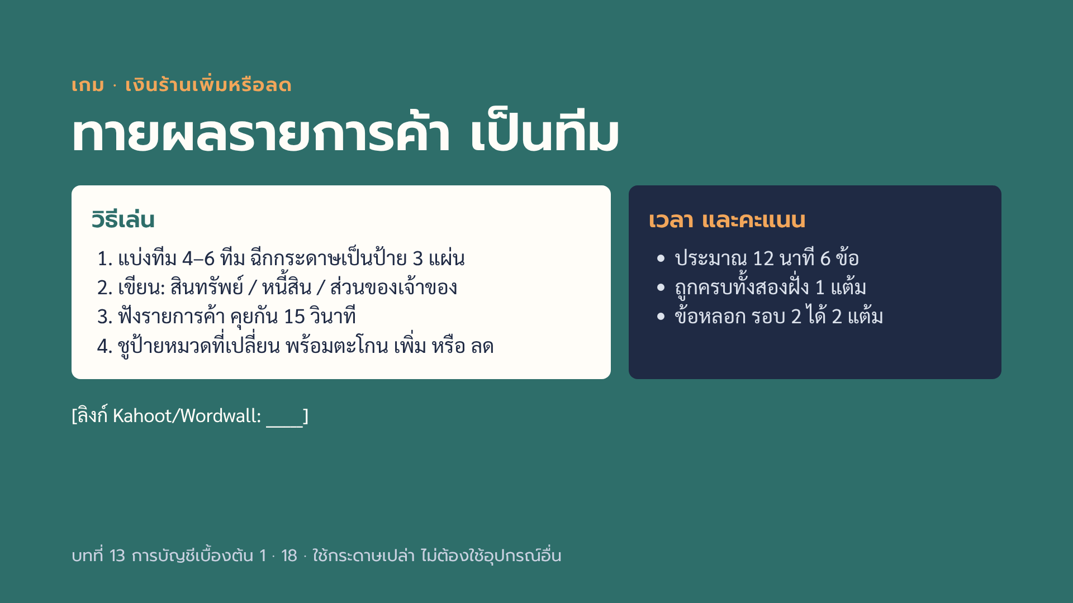
Notes:
เกมนี้วางหลังสมการบัญชีและตัวอย่างร้านใบเตย เพื่อปลุกห้องและทบทวนว่ารายการค้าหนึ่งรายการกระทบอะไรบ้าง ขั้นตอน หนึ่ง แบ่งทีมตามแถวที่นั่ง 4 ถึง 6 ทีม แต่ละทีมฉีกกระดาษ A4 เป็น 3 แผ่น เขียนตัวใหญ่ว่า สินทรัพย์ หนี้สิน และส่วนของเจ้าของ ใช้เวลาเตรียม 2 นาที สอง อาจารย์อ่านรายการค้าบนสไลด์ ให้ทีมคุย 15 วินาที สาม นับ 1 2 3 ทุกทีมชูป้ายหมวดที่เปลี่ยน ซึ่งส่วนใหญ่มี 2 หมวด พร้อมตะโกนว่าเพิ่มหรือลด สี่ คลิกเฉลย ทีมที่ถูกครบทั้งสองฝั่งได้ 1 แต้ม รอบที่ 2 มีข้อหลอก ให้ 2 แต้ม ตัวช่วยจำ ทุกรายการต้องทำให้สมการ สินทรัพย์ เท่ากับ หนี้สิน บวก ส่วนของเจ้าของ ยังเท่ากันเสมอ ถ้าทีมไหนตอบแล้วสมการไม่เท่ากัน แปลว่าผิดแน่นอน ธุรกิจในเกมเป็นร้านงานคราฟต์สมมติ ขายกระเป๋าผ้าและของที่ระลึก เวลารวมประมาณ 12 นาที คำถามสำรองอยู่ในโน้ตของรอบที่ 2 ถ้าอยากเล่นออนไลน์ภายหลัง ใส่ลิงก์ Kahoot หรือ Wordwall ในช่องบนสไลด์

Slide 19
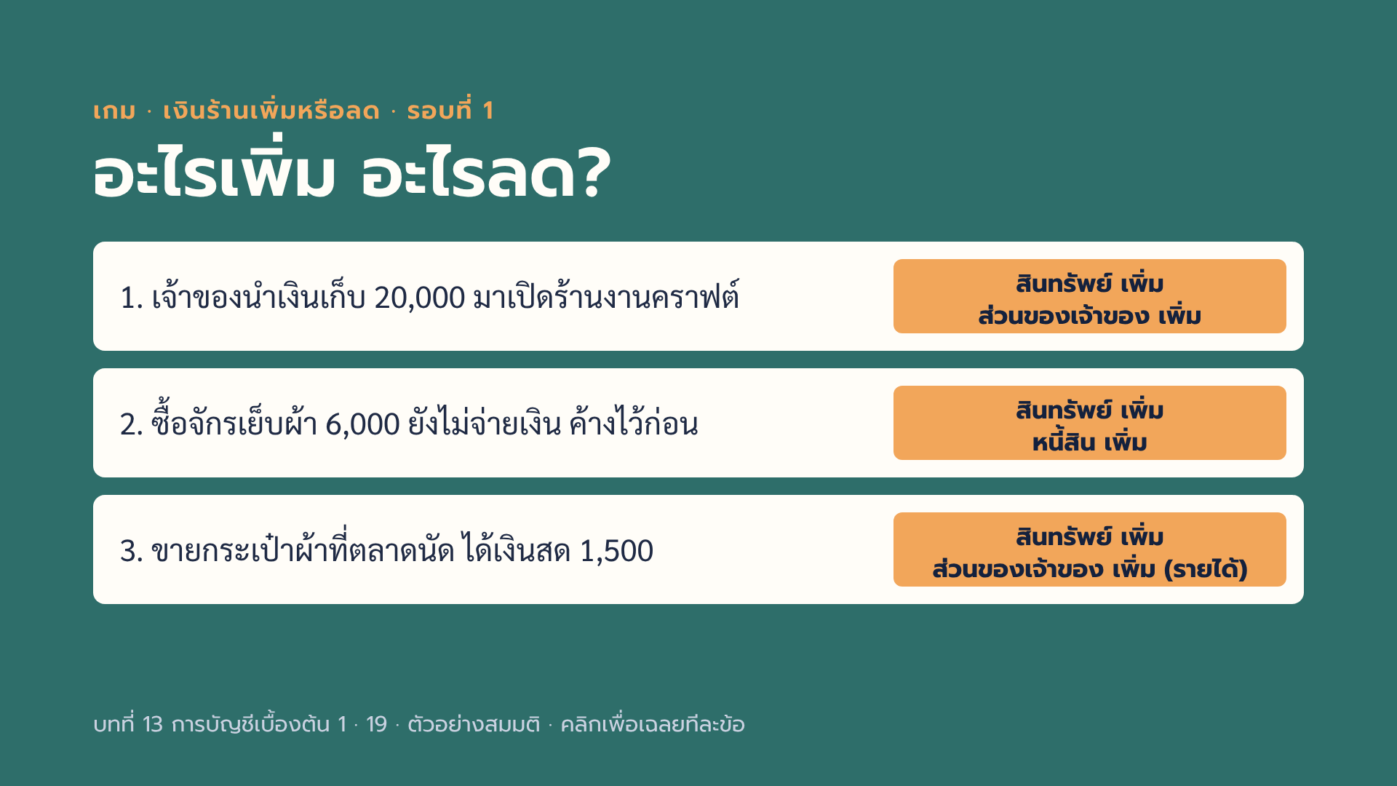
Notes:
ดำเนินเกม อ่านข้อ 1 ให้ทีมคุย 15 วินาที แล้วชูป้ายพร้อมกัน ป้ายเขียนเป็นคู่ เช่น สินทรัพย์ บวก ส่วนของเจ้าของ บวก คลิกเฉลยทีละข้อ เฉลยพร้อมคำอธิบาย ข้อ 1 เงินสดของร้านเพิ่ม 20,000 คือสินทรัพย์เพิ่ม และเป็นเงินของเจ้าของที่นำมาลง ส่วนของเจ้าของ หรือทุน เพิ่ม 20,000 สองข้างสมการเพิ่มเท่ากัน ข้อ 2 ได้จักรเย็บผ้ามา สินทรัพย์เพิ่ม 6,000 แต่ยังไม่จ่าย จึงเป็นหนี้ หนี้สินเพิ่ม 6,000 ข้อผิดที่พบบ่อยคือคิดว่าเงินสดลด ทั้งที่ยังไม่ได้จ่าย ข้อ 3 เงินสดเพิ่ม 1,500 และเป็นรายได้ ซึ่งทำให้ส่วนของเจ้าของเพิ่ม ถ้ามีทีมตอบว่าหนี้สินเพิ่ม ให้ถามกลับว่าร้านติดหนี้ใคร คำตอบคือไม่ได้ติดใคร หมายเหตุ ข้อ 3 ยังไม่คิดต้นทุนกระเป๋า เพื่อให้ง่าย ถ้านักศึกษาถาม บอกว่าต้นทุนของที่ขายไปจะเป็นค่าใช้จ่ายแยกอีกรายการ ให้คะแนนทีมละ 1 แต้มต่อข้อ ตอบครบทั้งสองฝั่งจึงได้แต้ม

Slide 20
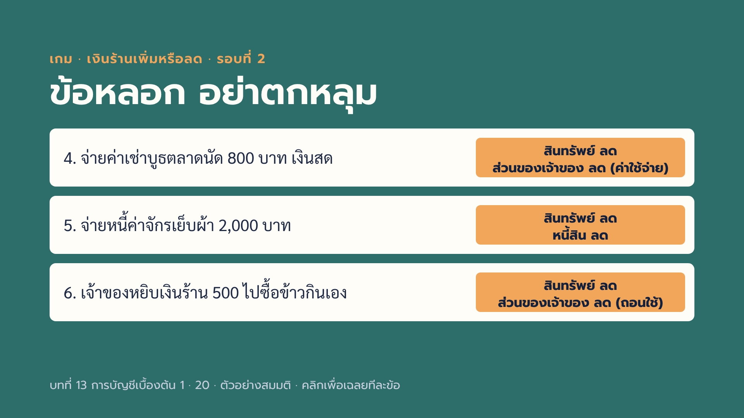
Notes:
รอบนี้มีข้อหลอก ข้อ 4 เงินสดลด 800 และเป็นค่าใช้จ่าย ทำให้ส่วนของเจ้าของลด ข้อ 5 เป็นข้อหลอกที่สำคัญที่สุด การจ่ายหนี้ไม่ใช่ค่าใช้จ่าย เงินสดลด 2,000 และหนี้สินลด 2,000 กำไรไม่เปลี่ยน ถ้ามีทีมตอบว่าส่วนของเจ้าของลด ให้ชี้ว่าเราได้จักรมาแล้วตั้งแต่ข้อ 2 ตอนนี้แค่ชำระหนี้ ข้อ 6 เงินสดลด 500 เป็นการถอนใช้ส่วนตัว ลดส่วนของเจ้าของ แต่ไม่ใช่ค่าใช้จ่ายของร้าน เชื่อมกับแนวคิดเงินร้านไม่ใช่เงินกระเป๋าเรา สรุปคะแนน ประกาศทีมชนะ ให้รางวัลเล็ก ๆ ถ้ามี คำถามสำรอง ข้อสำรอง 1 ลูกค้าที่ค้างเงิน 1,000 มาจ่าย เฉลย เงินสดเพิ่ม ลูกหนี้ลด สินทรัพย์รวมไม่เปลี่ยน ไม่ใช่รายได้ ข้อสำรอง 2 รับมัดจำทำของที่ระลึก 2,000 แต่ยังไม่ส่งของ เฉลย สินทรัพย์เพิ่ม หนี้สินเพิ่ม เพราะยังติดค้างงานกับลูกค้า ข้อสำรอง 3 กู้เงินพ่อแม่ 10,000 มาใช้ในร้าน เฉลย สินทรัพย์เพิ่ม หนี้สินเพิ่ม ถ้าตกลงว่าต้องคืน ข้อสำรอง 4 จ่ายค่าไฟร้าน 600 เฉลย สินทรัพย์ลด ส่วนของเจ้าของลด ข้อสำรอง 5 ซื้อผ้าเพิ่มด้วยเงินสด 1,200 เก็บไว้ใช้เดือนหน้า เฉลย สินทรัพย์เปลี่ยนรูป ผ้าเพิ่ม เงินสดลด ยอดรวมเท่าเดิม

Slide 21
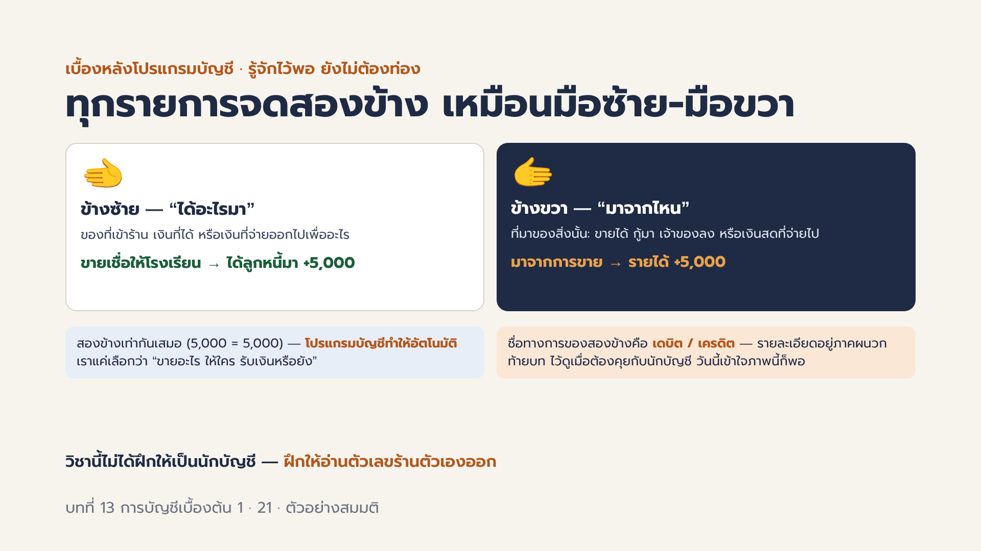
Notes:
สไลด์ 21 — ระบบบัญชีคู่ แบบเบา ๆ (แทนสไลด์ "ทุกรายการลง 2 ด้านเสมอ" เดิม)
แนวคิด: ยังไม่สอนคำว่าเดบิต/เครดิตเป็นหลัก ใช้ภาพ "มือซ้าย = ได้อะไรมา / มือขวา = มาจากไหน" · ตัวอย่าง ขายเชื่อให้โรงเรียน 5,000: ซ้าย ลูกหนี้ +5,000 ขวา รายได้ +5,000 สองข้างเท่ากัน
ย้ำ: โปรแกรมบัญชีออนไลน์ (เช่นที่กล่าวในสไลด์ระบบของ ENT Group) ลงสองข้างให้อัตโนมัติ ผู้ประกอบการแค่เลือกประเภทรายการ · ชื่อทางการและตัวอย่างสมุดรายวัน-แยกประเภท-งบทดลอง อยู่ภาคผนวกท้ายบท (สไลด์ 34–38) เปิดดูเมื่อนักศึกษาพร้อม หรือใช้เป็นเนื้อหาเสริมสำหรับคนที่สนใจ
ปิดท้าย: วิชานี้ฝึกให้ "อ่านตัวเลขร้านตัวเองออก" ไม่ใช่สอบเป็นนักบัญชี — ลดความกังวลของ นศ. ปี 1–2

Slide 22
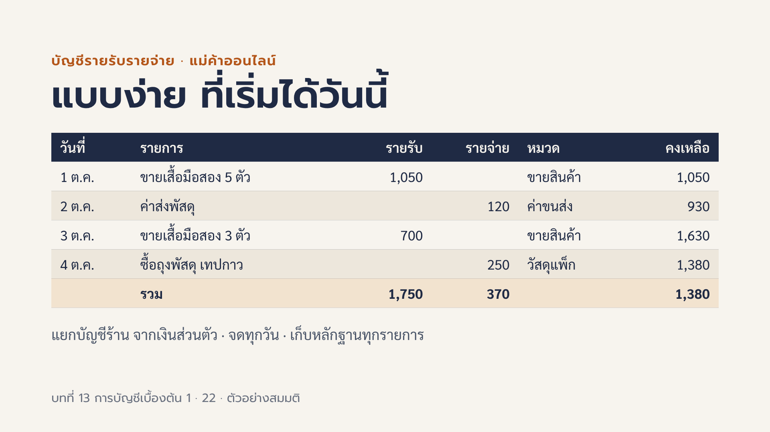
Notes:
สำหรับร้านเล็ก หรือแม่ค้าออนไลน์ที่ยังไม่มีขายเชื่อ ใช้บัญชีรายรับรายจ่ายตามเกณฑ์เงินสดก็เพียงพอสำหรับเริ่มต้น หลักคือ จดทุกวัน แยกหมวดให้สม่ำเสมอ และมีช่องคงเหลือไว้เทียบกับเงินในบัญชีธนาคารของร้าน ตัวอย่างสมมติ ขายเสื้อมือสอง 1 ถึง 4 ตุลาคม รายรับรวม 1,050 บวก 700 เท่ากับ 1,750 รายจ่ายรวม 120 บวก 250 เท่ากับ 370 คงเหลือ 1,380 ข้อสังเกต ตัวอย่างนี้ยังไม่ได้ลงต้นทุนเสื้อที่ซื้อมาขาย ถ้าซื้อมาตัวละ 80 บาท ขายไป 8 ตัว ต้นทุน 640 บาท ต้องนับด้วยจึงจะรู้กำไรจริง ชวนนักศึกษาคิดว่าควรเพิ่มคอลัมน์อะไรอีก เช่น ช่องทางรับเงิน เงินสดหรือโอน เลขที่หลักฐาน ข้อมูลกฎหมาย บุคคลธรรมดาที่มีเงินได้จากธุรกิจ มีหน้าที่จัดทำรายงานเงินสดรับ-จ่าย ตามประกาศอธิบดีกรมสรรพากร และลงรายการภายใน 3 วันทำการนับแต่วันที่รับหรือจ่ายเงิน ตามที่สรุปไว้ในเว็บกรมสรรพากรและบทความของธนาคาร ให้อาจารย์ตรวจรายละเอียดล่าสุดที่ rd.go.th ก่อนสอน เชื่อมกับการบ้าน รูปแบบนี้คือสิ่งที่นักศึกษาทำมาแล้ว 7 วัน

Slide 23
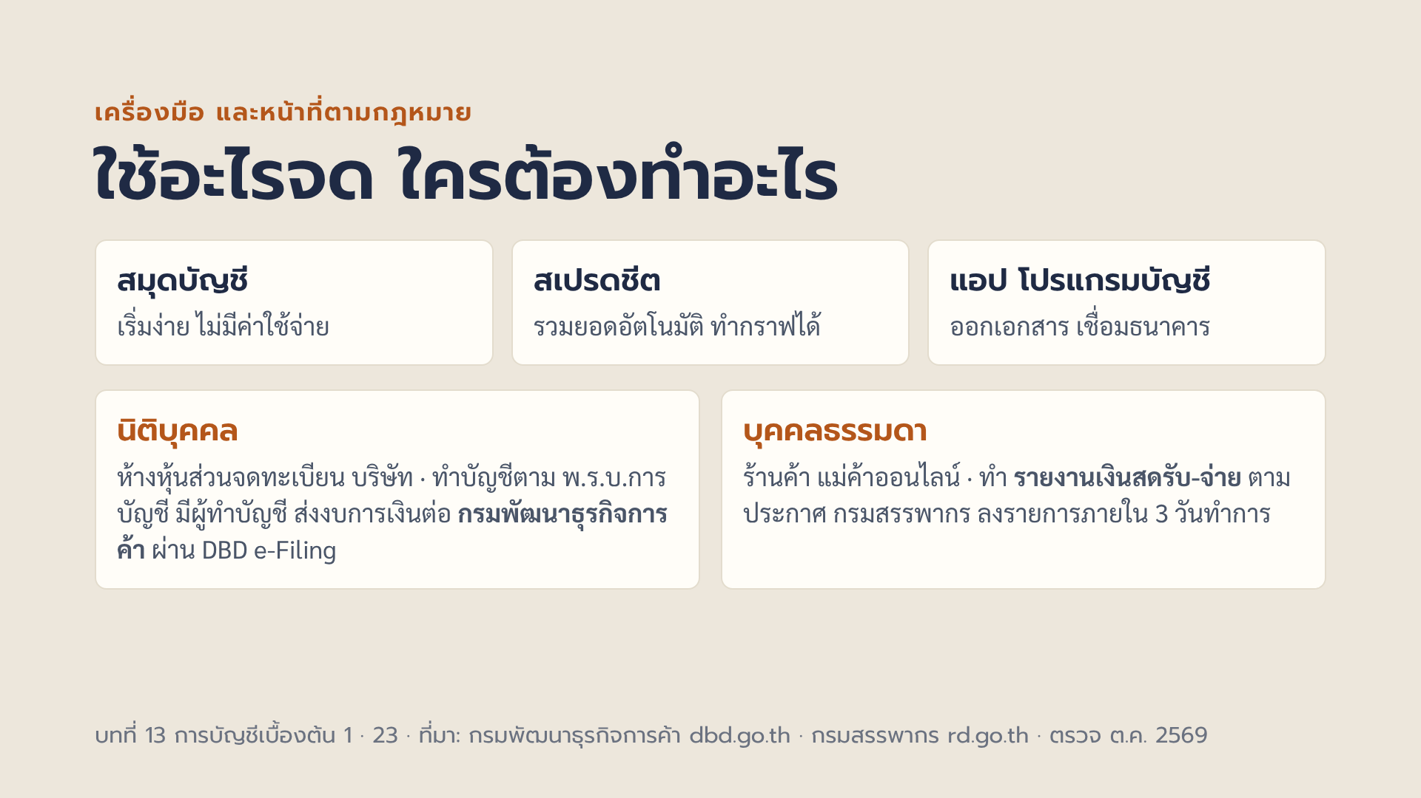
Notes:
เครื่องมือ เลือกตามขนาดธุรกิจ สมุดบัญชีเหมาะกับช่วงเริ่มต้น สเปรดชีตช่วยรวมยอดและแยกหมวดอัตโนมัติ แอปหรือโปรแกรมบัญชีบนคลาวด์ช่วยออกใบเสนอราคา ใบแจ้งหนี้ ใบเสร็จ และสรุปรายงานได้ ไม่ระบุยี่ห้อในสไลด์ ให้นักศึกษาลองค้นหาเปรียบเทียบเอง ข้อกำหนดตามกฎหมาย ตรวจล่าสุดเดือนตุลาคม 2569 นิติบุคคล ได้แก่ ห้างหุ้นส่วนจดทะเบียน บริษัทจำกัด บริษัทมหาชนจำกัด เป็นผู้มีหน้าที่จัดทำบัญชีตามพระราชบัญญัติการบัญชี พ.ศ. 2543 ต้องมีผู้ทำบัญชี และส่งงบการเงินต่อกรมพัฒนาธุรกิจการค้า โดยห้างหุ้นส่วนจดทะเบียนส่งภายใน 5 เดือนนับแต่วันปิดรอบบัญชี บริษัทจำกัดต้องให้ที่ประชุมผู้ถือหุ้นอนุมัติงบภายใน 4 เดือน และส่งงบภายใน 1 เดือนหลังอนุมัติ ปัจจุบันกรมฯ ให้ยื่นผ่านระบบ DBD e-Filing งบการเงินของนิติบุคคลต้องผ่านการตรวจสอบ ให้อาจารย์ตรวจรายละเอียดเกณฑ์ผู้สอบบัญชีและบทลงโทษล่าสุดที่ dbd.go.th บุคคลธรรมดาและคณะบุคคลที่ไม่ใช่นิติบุคคล ที่มีเงินได้จากการประกอบธุรกิจ มีหน้าที่จัดทำรายงานเงินสดรับ-จ่าย ตามประกาศอธิบดีกรมสรรพากร ลงรายการภายใน 3 วันทำการ ถ้าจดทะเบียนภาษีมูลค่าเพิ่ม จะมีรายงานภาษีซื้อ ภาษีขาย และรายงานสินค้าและวัตถุดิบเพิ่มขึ้นด้วย มุมผู้ประกอบการ ช่วงเริ่มต้นทำเองได้ด้วยสมุดหรือสเปรดชีต เมื่อจดเป็นนิติบุคคลต้องมีผู้ทำบัญชี ส่วนใหญ่จ้างสำนักงานบัญชี ที่มาเรื่อง 3 วันทำการ เดลินิวส์สรุปตามกรมสรรพากร ตรวจ ต.ค. 2569

Slide 24
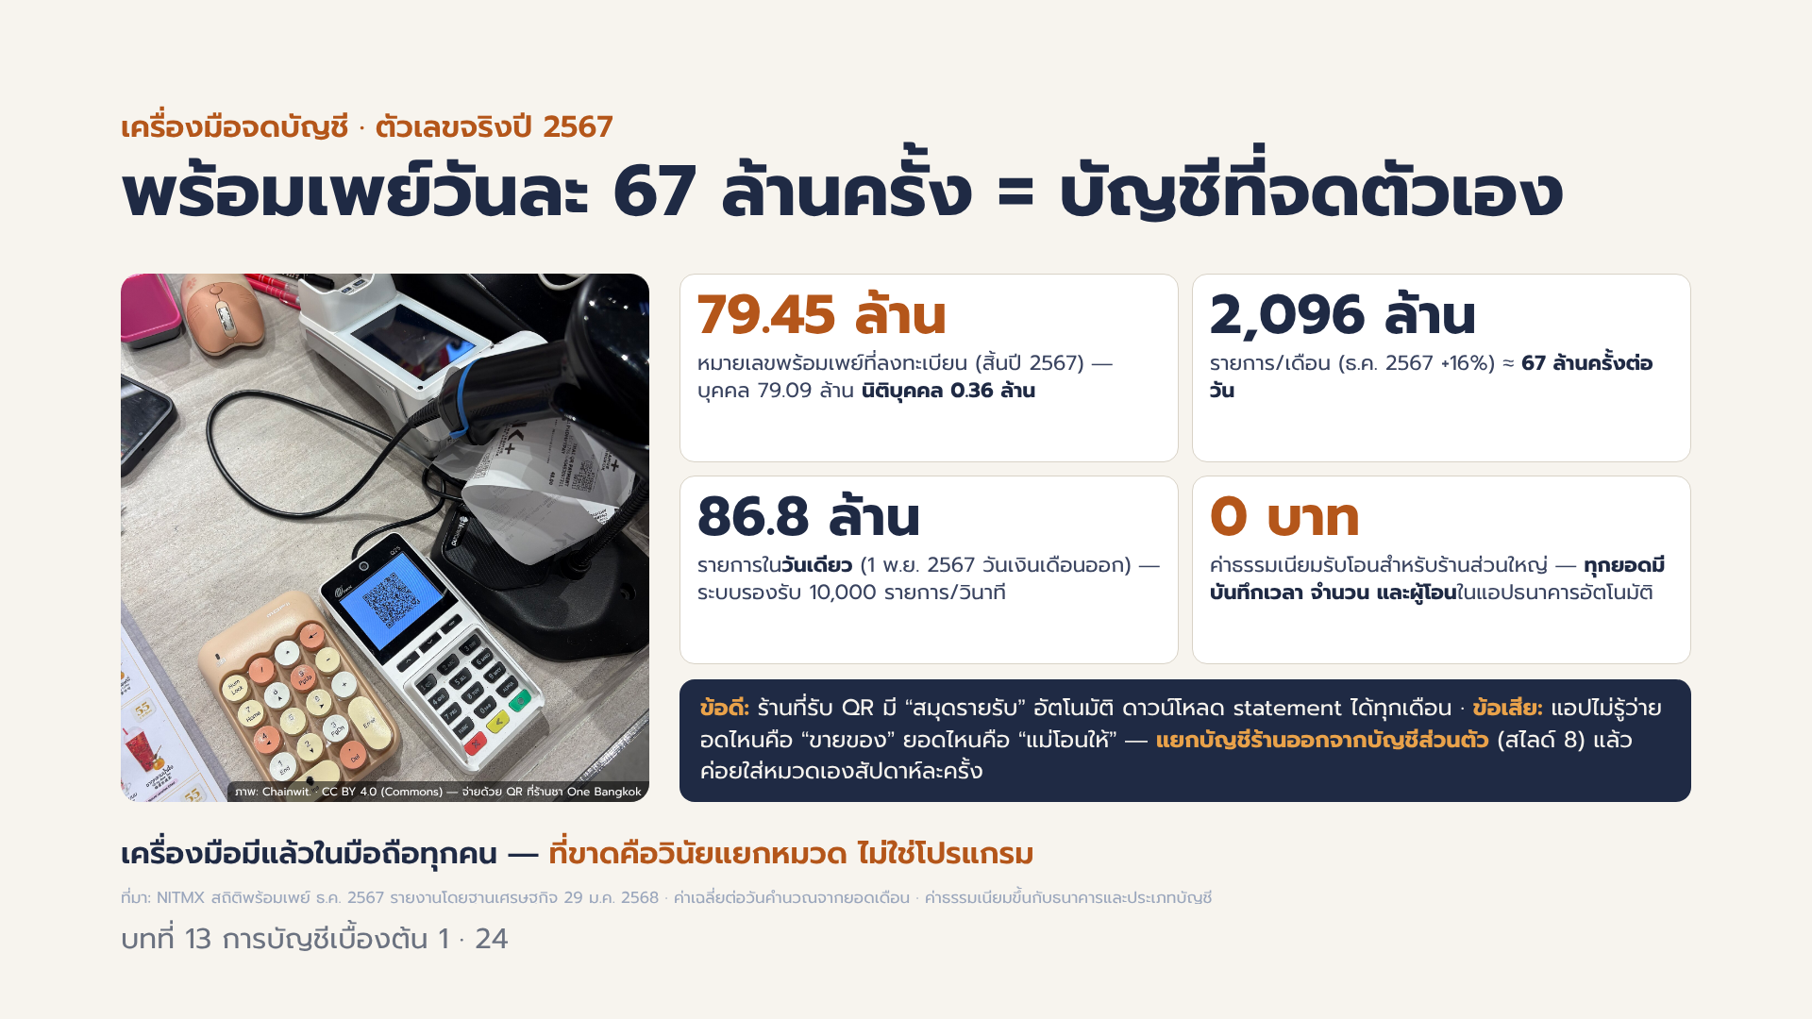
Notes:
สไลด์ 23 — สถิติพร้อมเพย์ (NITMX ข้อมูล ธ.ค. 2567 รายงานโดยฐานเศรษฐกิจ 29 ม.ค. 2568)
ตัวเลข: หมายเลขลงทะเบียน 79.45 ล้าน (บุคคล 79.09 ล้าน นิติบุคคล 0.36 ล้าน) · ธ.ค. 2567 มี 2,096 ล้านรายการ (+16% จากปีก่อน) เฉลี่ยราว 67 ล้านรายการ/วัน (ผู้สอนคำนวณจากยอดเดือน) · วันที่สูงสุดของปี 1 พ.ย. 2567 = 86,781,490 รายการ · ระบบรองรับ 10,000 รายการ/วินาที เฉลี่ยใช้งาน ~2,000/วินาที · ค่าธรรมเนียมรับโอนส่วนใหญ่ฟรีแต่ขึ้นกับธนาคาร/ประเภทบัญชี
ประเด็นสอน (ต่อจาก "ใช้อะไรจด ใครต้องทำอะไร"): ร้านที่รับ QR มีสมุดรายรับอัตโนมัติอยู่แล้ว (statement) แต่แอปไม่แยกหมวดให้ และถ้าใช้บัญชีเดียวกับเงินส่วนตัว ยอดจะปนกัน → แยกบัญชีร้าน (entity concept สไลด์ 8) แล้วใส่หมวดสัปดาห์ละครั้ง · เชื่อมบทที่ 12 เรื่อง e-Payment ที่ธนาคารส่งข้อมูลให้สรรพากร
ภาพ: Chainwit. CC BY 4.0 (Commons) จ่ายด้วย QR ที่ร้านชา One Bangkok

Slide 25
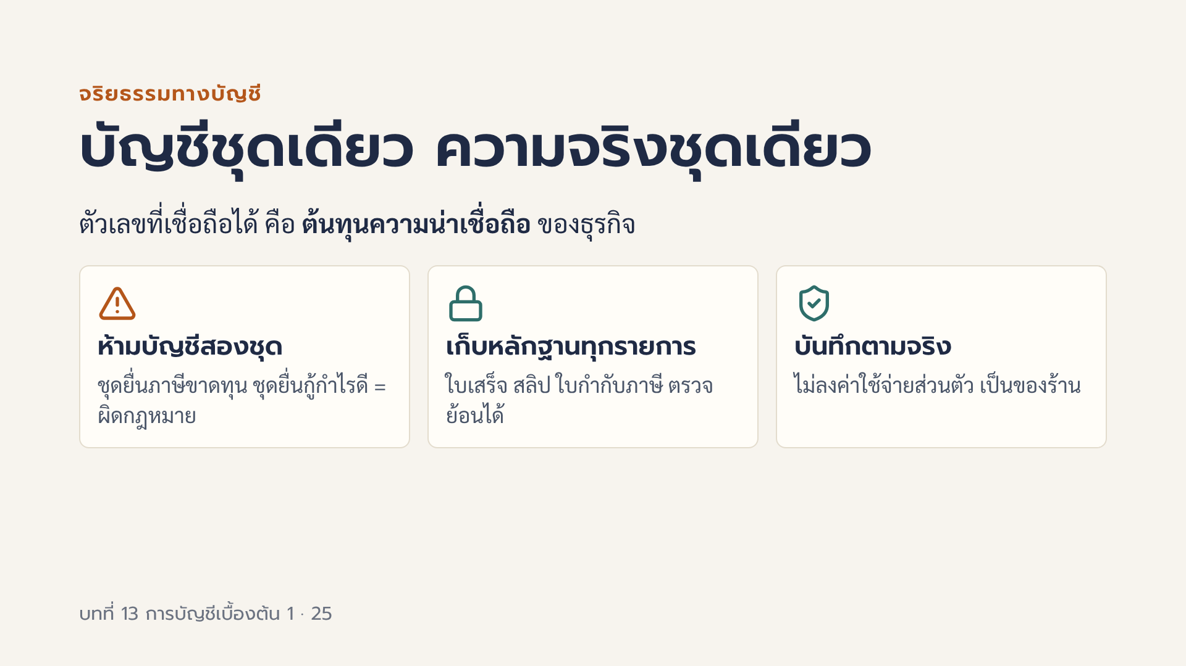
Notes:
บัญชีสองชุด คือการทำตัวเลขชุดหนึ่งให้ดูกำไรน้อยหรือขาดทุน เพื่อเสียภาษีน้อย และอีกชุดให้ดูกำไรดี เพื่อขอกู้หรือหาผู้ลงทุน เป็นการให้ข้อมูลเท็จต่อหน่วยงานรัฐและสถาบันการเงิน ผิดทั้งกฎหมายและจริยธรรม และถ้าถูกตรวจพบ ธุรกิจจะเสียความน่าเชื่อถือ ไม่ระบุบทลงโทษเป็นตัวเลขในสไลด์ ให้ดูจากพระราชบัญญัติการบัญชีและประมวลรัษฎากรฉบับปัจจุบัน หลักปฏิบัติสำหรับเจ้าของ บันทึกตามจริง เก็บหลักฐานทุกรายการ แยกเงินส่วนตัว และไม่สั่งให้พนักงานบัญชีตกแต่งตัวเลข สมมติวันหนึ่งนักศึกษาทำงานพาร์ตไทม์ช่วยร้าน แล้วเจ้าของขอให้จดตัวเลขสองชุด หรือขอให้ออกใบเสร็จยอดไม่ตรงความจริง ถามนักศึกษาว่าจะตอบอย่างไร ชวนอภิปราย 5 นาที เชื่อมกับบทที่ 15 จริยธรรมของผู้ประกอบการ และบทที่ 14 เรื่องการตกแต่งงบการเงิน

Slide 26
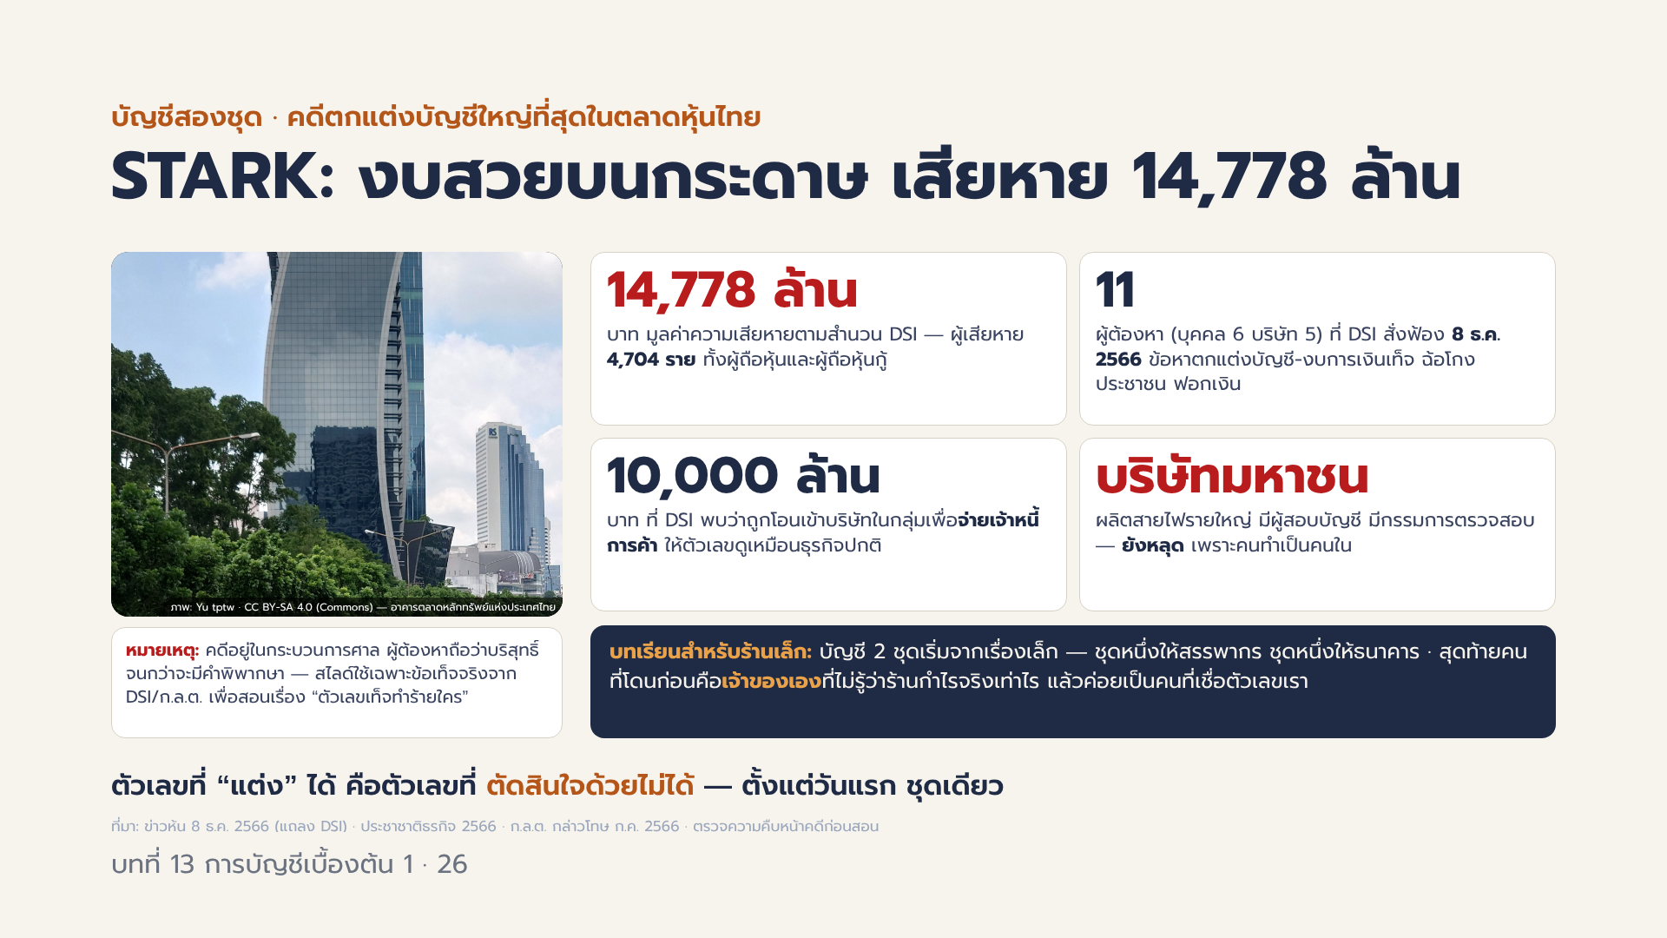
Notes:
สไลด์ 25 — คดี STARK Corporation (ข่าวหุ้น 8 ธ.ค. 2566 แถลง DSI · ประชาชาติธุรกิจ 2566 · ก.ล.ต. กล่าวโทษ ก.ค. 2566)
ข้อเท็จจริง: บมจ.สตาร์ค คอร์เปอเรชั่น ผู้ผลิตสายไฟรายใหญ่ จดทะเบียนในตลาดหลักทรัพย์ · ปี 2566 พบการตกแต่งบัญชีและงบการเงินเท็จ ก.ล.ต. กล่าวโทษอดีตผู้บริหารและผู้เกี่ยวข้อง · DSI รับเป็นคดีพิเศษ 20 มิ.ย. 2566 และสรุปสำนวนสั่งฟ้อง 8 ธ.ค. 2566 ผู้ต้องหา 11 ราย (บุคคล 6 นิติบุคคล 5) ข้อหาตกแต่งบัญชี ฉ้อโกงประชาชน ฟอกเงิน · ความเสียหายตามสำนวน 14,778 ล้านบาท ผู้เสียหาย 4,704 ราย (ผู้ถือหุ้นและผู้ถือหุ้นกู้) · DSI พบเงินราว 10,000 ล้านบาทถูกโอนเข้าบริษัทในกลุ่มเพื่อจ่ายเจ้าหนี้การค้าให้ดูเหมือนธุรกิจปกติ และบางส่วนเข้าบัญชีส่วนตัว
ข้อควรระวังตอนสอน: คดีอยู่ในกระบวนการศาล ผู้ต้องหาถือว่าบริสุทธิ์จนกว่าจะมีคำพิพากษา ไม่วิจารณ์ตัวบุคคล ใช้เฉพาะข้อเท็จจริงจาก DSI/ก.ล.ต. และตรวจความคืบหน้าก่อนสอน
ประเด็นสอน (ต่อจาก "บัญชีสองชุด"): ตัวเลขเท็จทำร้ายผู้ถือหุ้น เจ้าหนี้ พนักงาน และระบบความเชื่อถือทั้งตลาด · สำหรับร้านเล็ก บัญชี 2 ชุดเริ่มจากเรื่องเล็ก (ชุดสรรพากร ชุดธนาคาร) แล้วเจ้าของเองไม่รู้ว่ากำไรจริงเท่าไร — ตัวเลขที่แต่งได้คือตัวเลขที่ตัดสินใจด้วยไม่ได้
ภาพ: Yu tptw CC BY-SA 4.0 (Commons) อาคารตลาดหลักทรัพย์แห่งประเทศไทย

Slide 27
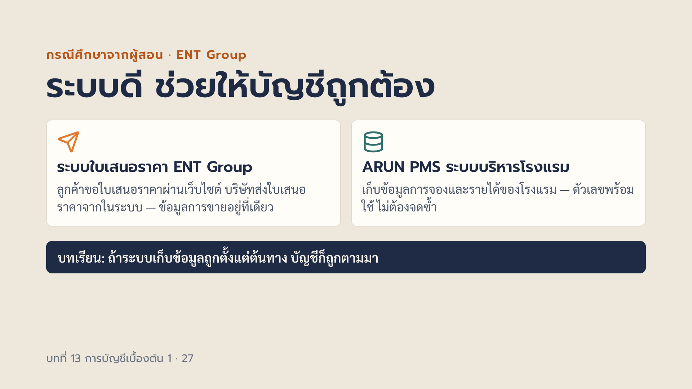
Notes:
[อาจารย์เล่าจากประสบการณ์จริง] เรื่องที่ 1 ระบบใบเสนอราคาของบริษัท อีเอ็นที กรุ๊ป จำกัด เว็บไซต์ entgroup.co.th เป็นช่องทางหาลูกค้า ลูกค้าขอใบเสนอราคาได้จากเว็บ และบริษัทส่งใบเสนอราคาจากในระบบ ประเด็นที่ชวนเล่า ก่อนมีระบบ ทำใบเสนอราคาอย่างไร เคยเจอปัญหาเลขที่เอกสารซ้ำ ราคาไม่ตรงกัน หรือตามงานขายไม่ทันไหม ข้อมูลจากใบเสนอราคาช่วยฝ่ายบัญชีอย่างไร เช่น รู้ยอดขายที่คาดว่าจะเกิด และตรวจย้อนได้ว่าขายอะไรให้ใครในราคาเท่าไร ไม่ต้องเปิดเผยราคาสินค้าของบริษัท เรื่องที่ 2 ARUN PMS ระบบบริหารโรงแรมบนคลาวด์ที่บริษัทพัฒนา สำหรับโรงแรมขนาดไม่เกิน 100 ห้อง ระบบเก็บข้อมูลการจองและรายได้ ประเด็นที่ชวนเล่า โรงแรมเล็กที่ยังจดในสมุดเจอปัญหาอะไร เช่น รายได้ห้องพักไม่ตรงกับเงินที่เข้าบัญชี และระบบช่วยให้เจ้าของเห็นรายได้รายวันได้อย่างไร เชื่อมกับบทเรียน ทั้งสองระบบคือการเก็บข้อมูลรายการค้าตั้งแต่ต้นทาง ซึ่งเป็นวัตถุดิบของการบันทึกบัญชี คำถามชวนคิด ธุรกิจของกลุ่มควรมีระบบเก็บข้อมูลการขายแบบไหน ตั้งแต่วันแรก

Slide 28
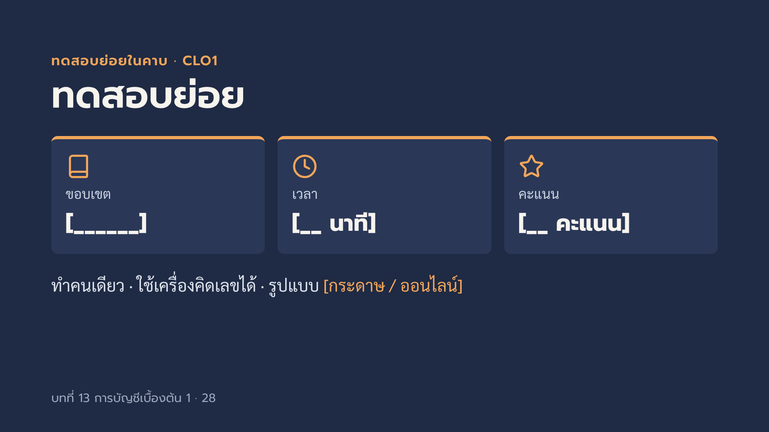
Notes:
[อาจารย์เติมรายละเอียด] ขอบเขต เวลา คะแนน และรูปแบบการสอบ ทดสอบย่อยรวมทั้งภาคมี 20 คะแนน ตามแผนการสอน และวัด CLO1 อธิบายหลักการ สไลด์นี้วางไว้หลังเนื้อหา ก่อนกิจกรรมกลุ่ม ถ้าขอบเขตรวมบทนี้ ให้ทบทวน 5 นาทีก่อนสอบ เรื่อง 5 หมวดบัญชี สมการบัญชีฉบับขยาย สองด้านของรายการค้า และความต่างของเกณฑ์เงินสดกับเกณฑ์คงค้าง ถ้าต้องการสอบต้นคาบ ให้ย้ายสไลด์นี้ไปไว้ต่อจากสไลด์ทบทวนการบ้าน และกำหนดขอบเขตเป็นบทก่อนหน้า หมายเหตุ บทที่ 14 สัปดาห์หน้ามีทดสอบย่อยอีกครั้ง ตามที่แจ้งในสไลด์สุดท้าย

Slide 29
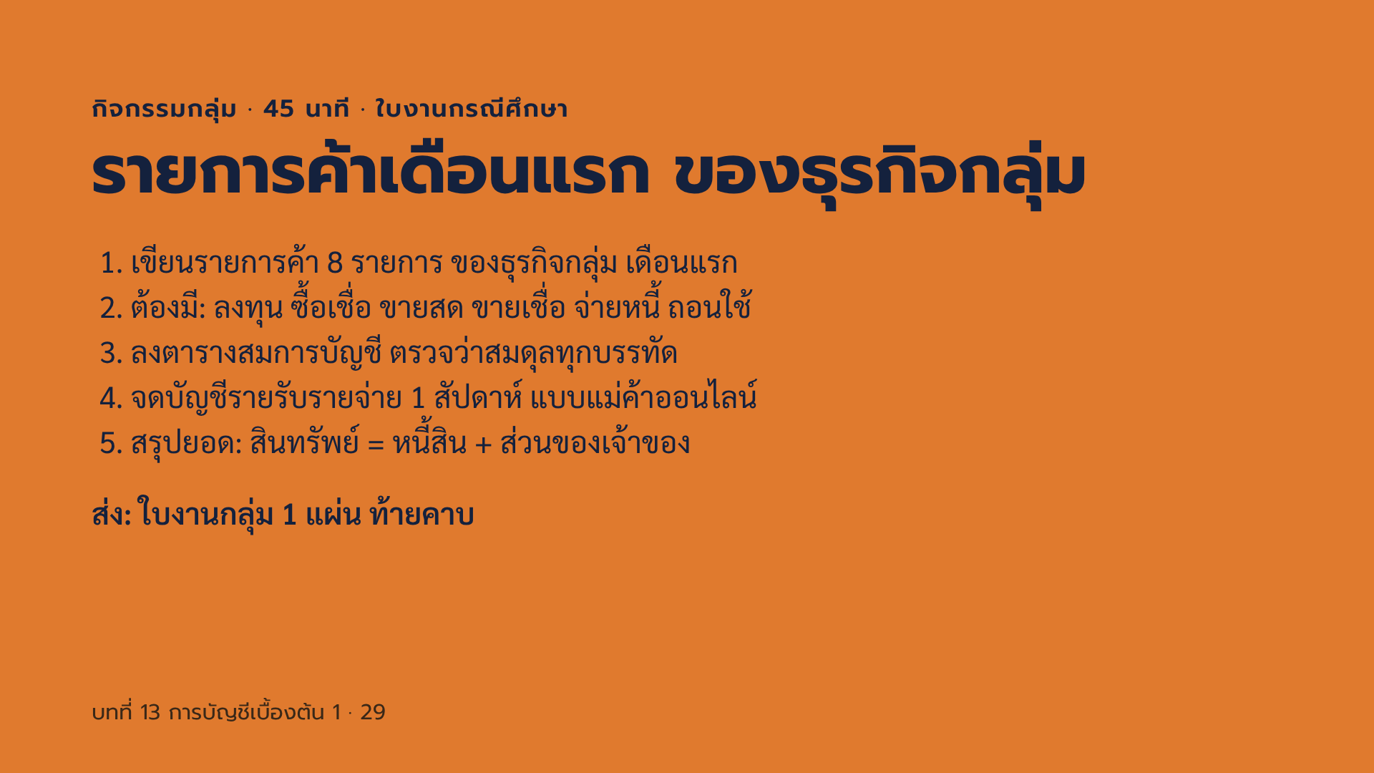
Notes:
ใช้ธุรกิจของกลุ่มที่ออกแบบด้วย Business Model Canvas ตั้งแต่สัปดาห์ที่ 3 ให้กลุ่มสมมติเดือนแรกของการเปิดกิจการ ตัวเลขสมมติได้ แต่ควรสมเหตุสมผลกับธุรกิจ เช่น ค่าเช่าใกล้เคียงทำเลจริง แบ่งเวลา ข้อ 1 ถึง 2 เขียนรายการ 10 นาที ข้อ 3 ตารางสมการ 15 นาที ข้อ 4 บัญชีรายรับรายจ่าย 10 นาที ใช้เฉพาะรายการที่มีเงินสดเข้าออก ข้อ 5 สรุปยอดและตรวจ 10 นาที รูปแบบตาราง ใช้แบบเดียวกับร้านใบเตย คือ ลำดับ รายการค้า สินทรัพย์ หนี้สิน ส่วนของเจ้าของ เกณฑ์ให้คะแนน ครบ 8 รายการและครอบคลุมประเภทที่กำหนด วิเคราะห์ถูกหมวดและถูกทิศทาง เพิ่มหรือลด สมการสมดุลทุกบรรทัดและยอดรวม บัญชีรายรับรายจ่ายมีหมวดและยอดคงเหลือถูกต้อง ข้อผิดพลาดที่พบบ่อยให้เดินดูและชี้ระหว่างทำ ถอนใช้ไปลงเป็นค่าใช้จ่าย จ่ายเจ้าหนี้ไปลงเป็นค่าใช้จ่ายซ้ำ ซื้ออุปกรณ์ลงเป็นค่าใช้จ่ายทั้งก้อน ขายเชื่อไม่บันทึกเพราะยังไม่ได้เงิน เก็บใบงานนี้ไว้ เพราะบทที่ 14 จะนำยอดไปจัดทำงบการเงิน

Slide 30
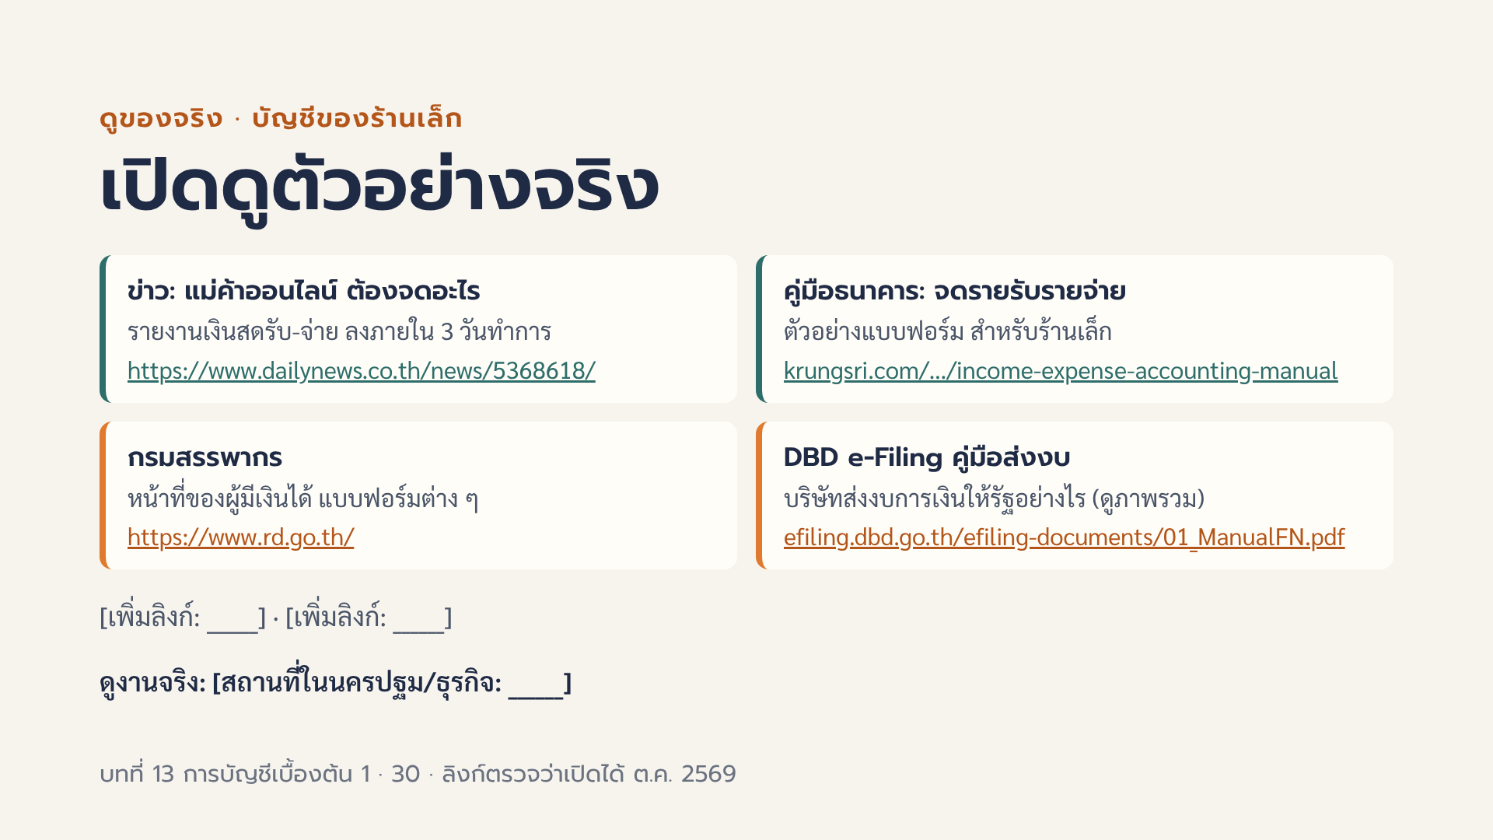
Notes:
ใช้สไลด์นี้ให้นักศึกษาเห็นว่า การจดบัญชีร้านเล็กเป็นหน้าที่จริงตามกฎหมาย และมีตัวอย่างให้ดาวน์โหลดใช้ได้ ลิงก์ที่ 1 ข่าวเดลินิวส์ สรุปว่าผู้มีเงินได้ประเภท 40(5) ถึง 40(8) รวมถึงผู้ค้าออนไลน์ ต้องทำรายงานเงินสดรับ-จ่าย และลงรายการภายใน 3 วันทำการนับจากวันที่รับหรือจ่ายเงิน ลิงก์ที่ 2 บทความของธนาคารกรุงศรี เรื่องการทำบัญชีรายรับรายจ่ายหรือรายงานเงินสดรับ-จ่าย ใช้ดูรูปแบบตาราง ลิงก์ที่ 3 เว็บไซต์กรมสรรพากร แหล่งข้อมูลทางการที่ต้องตรวจทุกครั้ง ลิงก์ที่ 4 คู่มือของกรมพัฒนาธุรกิจการค้า สำหรับการส่งงบการเงินของนิติบุคคลผ่านระบบ DBD e-Filing ให้ดูแค่หน้าแรก ๆ ว่าบริษัทต้องส่งงบให้รัฐทุกปี ไม่ต้องลงรายละเอียด ช่องเพิ่มลิงก์ อาจารย์ใส่ลิงก์เทมเพลตสเปรดชีตรายรับรายจ่ายที่อาจารย์เตรียมเอง หรือคลิปสอนใช้แอปบัญชีที่เลือกแล้ว ดูงานจริง เสนอให้เชิญเจ้าของร้านเล็กในนครปฐม เช่น ร้านของฝากหรือร้านงานคราฟต์ มาเล่า 15 นาทีว่าจดบัญชีอย่างไร ใช้อะไรจด และเคยพลาดเรื่องอะไร

Slide 31
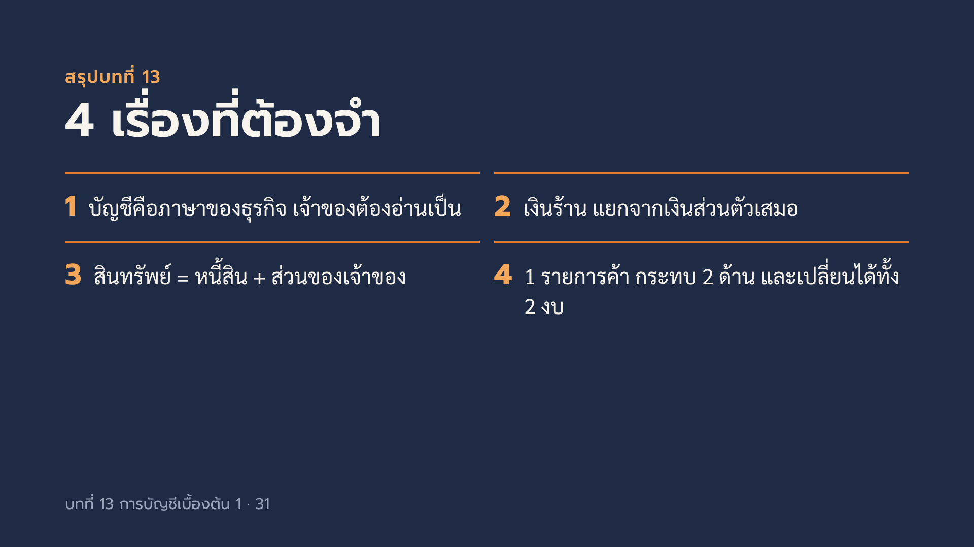
Notes:
ทบทวนสั้น ๆ ข้อ 1 ผู้ใช้ข้อมูลบัญชีมีทั้งภายในและภายนอก แต่ผู้ที่ได้ประโยชน์มากที่สุดคือเจ้าของ ข้อ 2 แนวคิดความเป็นหน่วยงาน ถอนใช้ไม่ใช่ค่าใช้จ่าย ข้อ 3 สมการบัญชีและฉบับขยาย ใช้วิเคราะห์ทุกรายการค้า ข้อ 4 ทุกรายการลงสองด้านเสมอ โปรแกรมบัญชีทำให้อัตโนมัติ และกำไรจากงบกำไรขาดทุนไหลไปเพิ่มส่วนของเจ้าของ ปิดด้วยคำถาม ถ้าวันพรุ่งนี้ต้องเปิดร้านจริง จะเริ่มจดบัญชีด้วยเครื่องมืออะไร และจะแยกเงินร้านกับเงินส่วนตัวอย่างไร

Slide 32
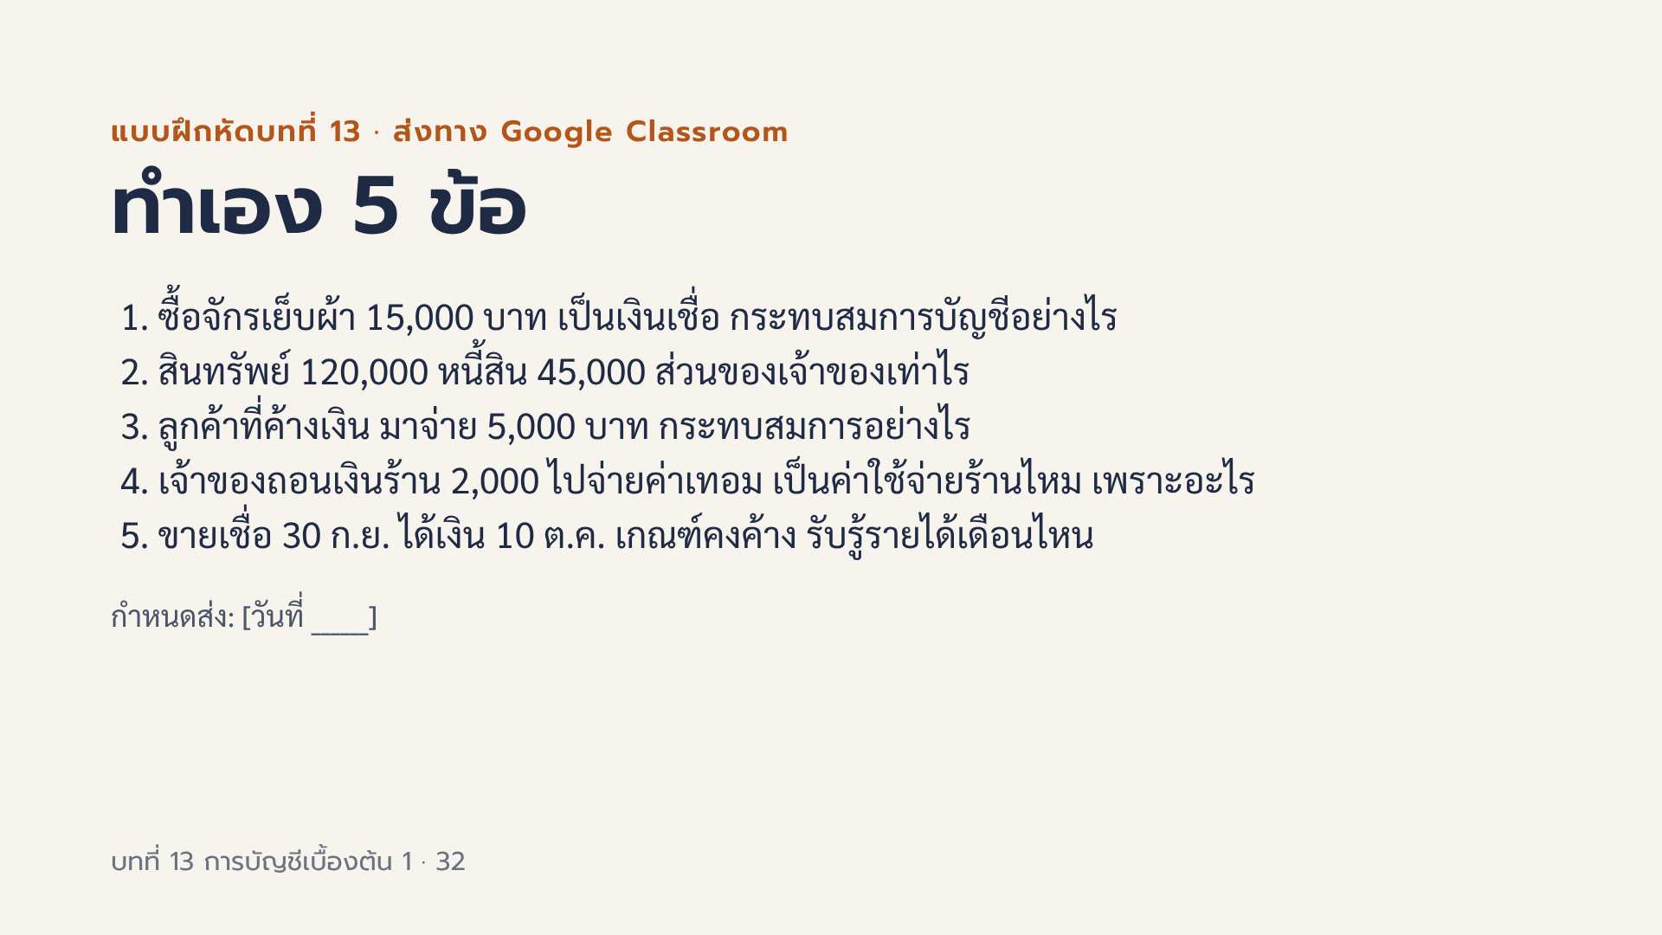
Notes:
แนวคำตอบ ข้อ 1 สินทรัพย์ คืออุปกรณ์ เพิ่ม 15,000 หนี้สิน คือเจ้าหนี้ เพิ่ม 15,000 ส่วนของเจ้าของไม่เปลี่ยน สมการยังสมดุล ข้อ 2 ส่วนของเจ้าของ เท่ากับ 120,000 ลบ 45,000 เท่ากับ 75,000 บาท ข้อ 3 เงินสดเพิ่ม 5,000 ลูกหนี้ลด 5,000 สินทรัพย์รวมไม่เปลี่ยน ไม่ใช่รายได้ เพราะรับรู้รายได้ไปแล้วตอนขายเชื่อ ข้อ 4 ไม่ใช่ค่าใช้จ่ายของร้าน เป็นถอนใช้ส่วนตัว ลดส่วนของเจ้าของ ตามแนวคิดความเป็นหน่วยงาน สินทรัพย์ลด 2,000 ส่วนของเจ้าของลด 2,000 ข้อ 5 รับรู้รายได้เดือนกันยายน เพราะเกณฑ์คงค้างรับรู้เมื่อเกิดรายการ ณ วันที่ 30 กันยายน ลูกหนี้เพิ่ม รายได้เพิ่ม และวันที่ 10 ตุลาคม เงินสดเพิ่ม ลูกหนี้ลด เกณฑ์ให้คะแนน ข้อละ 2 คะแนน ตอบถูกพร้อมเหตุผล

Slide 33
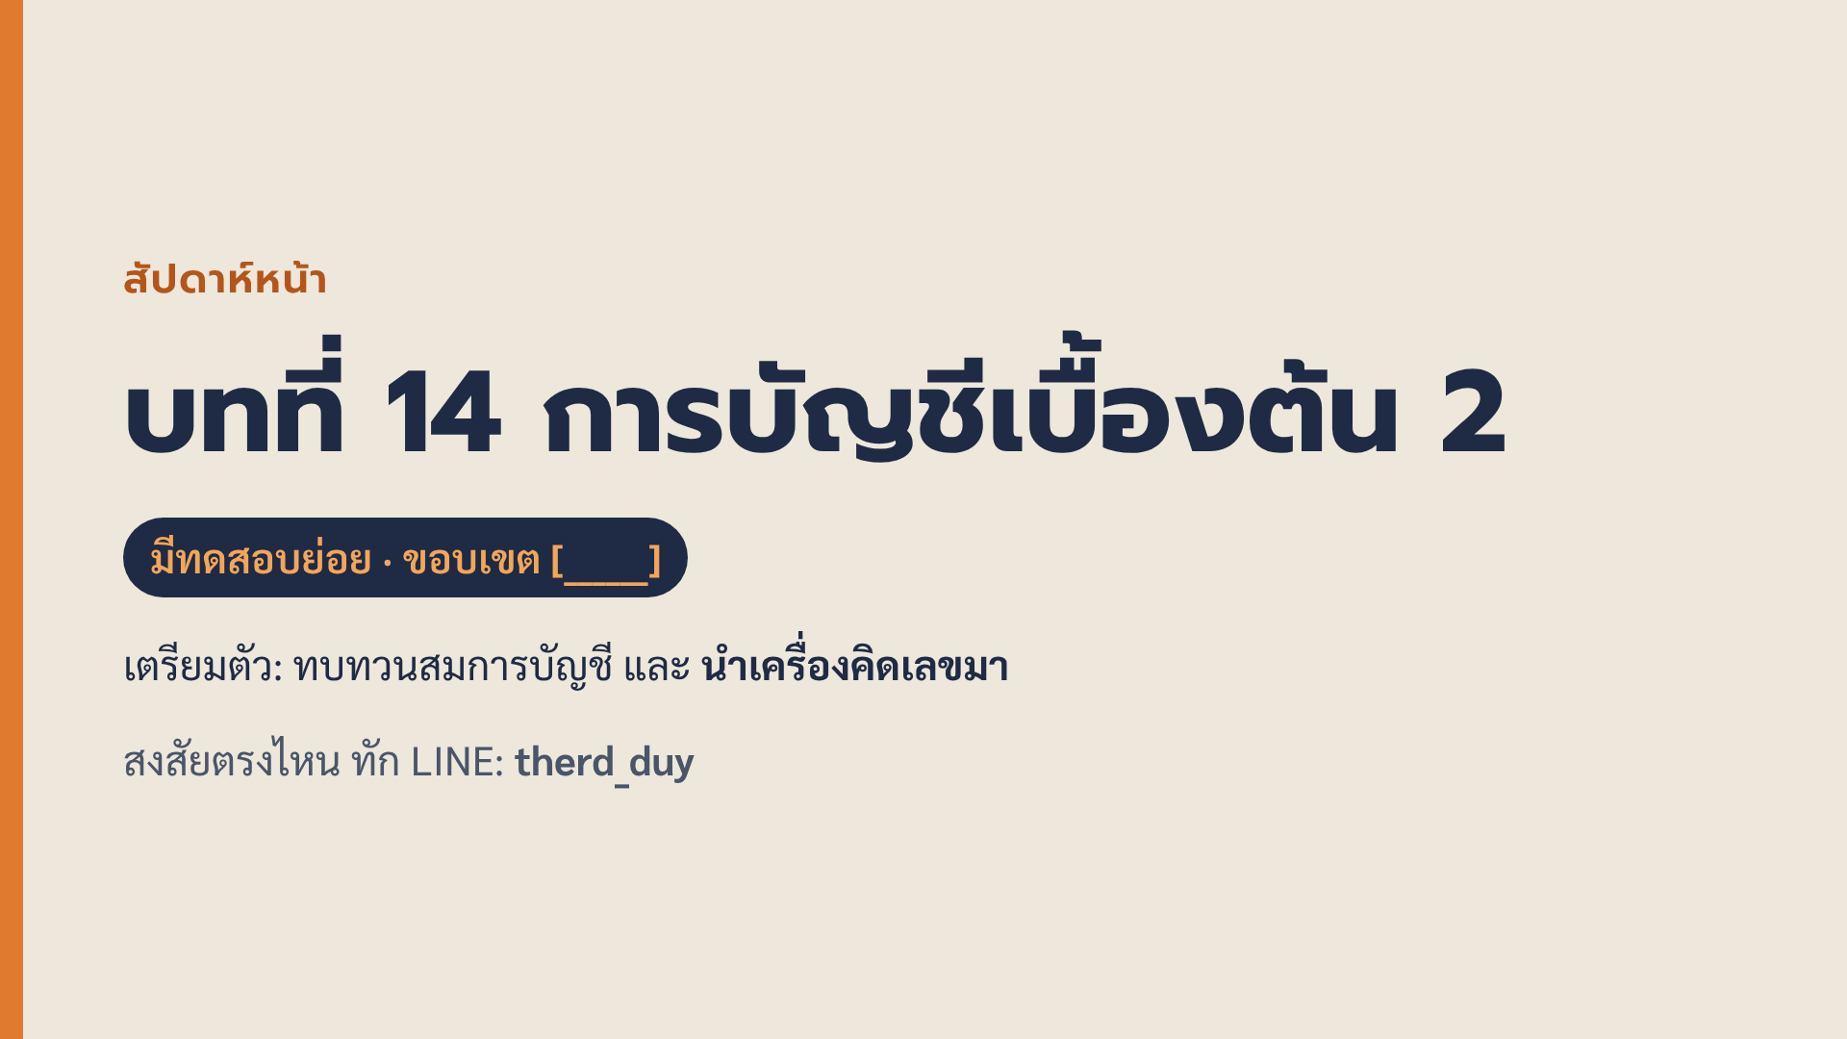
Notes:
บทที่ 14 ต่อยอดจากชุดรายการที่เรียนวันนี้ ไปสู่งบการเงิน 3 งบ คืองบกำไรขาดทุน งบแสดงฐานะการเงิน และงบกระแสเงินสด รวมถึงอัตราส่วนทางการเงินเบื้องต้น ต้องคำนวณตัวเลขในคาบ จึงให้นำเครื่องคิดเลขมา และทบทวนสมการบัญชีฉบับขยาย เพราะเปิดคาบจะสุ่มถาม แจ้งเรื่องทดสอบย่อยในคาบสัปดาห์หน้า อาจารย์เติมขอบเขตให้ชัด และแนะนำให้เก็บใบงานกลุ่มวันนี้ไว้ใช้ต่อ

Slide 34
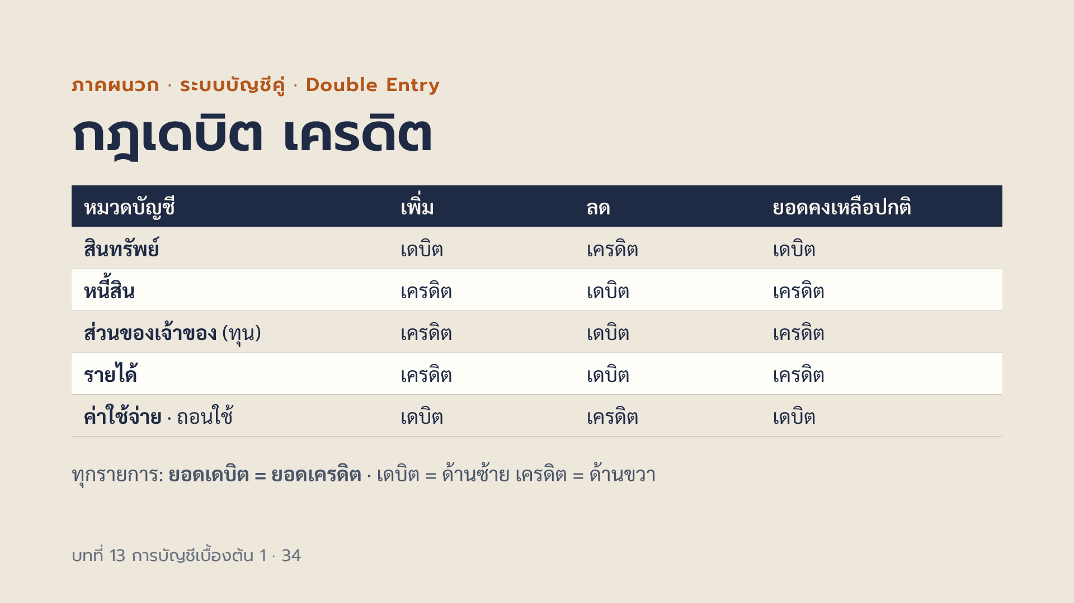
Notes:
หลักการบัญชีคู่ ทุกรายการค้าบันทึกอย่างน้อย 2 บัญชี ด้านเดบิตและด้านเครดิต จำนวนเงินเท่ากัน จึงทำให้สมการบัญชีสมดุลเสมอ เดบิตและเครดิตไม่ได้แปลว่าดีหรือไม่ดี แปลแค่ซ้ายกับขวา วิธีจำ หมวดที่อยู่ด้านซ้ายของสมการ คือสินทรัพย์ เพิ่มด้านเดบิต หมวดที่อยู่ด้านขวา คือหนี้สินและส่วนของเจ้าของ เพิ่มด้านเครดิต รายได้เพิ่มส่วนของเจ้าของ จึงเพิ่มด้านเครดิต ค่าใช้จ่ายและถอนใช้ลดส่วนของเจ้าของ จึงเพิ่มด้านเดบิต ภาคผนวก ใช้เมื่อมีนักศึกษาสนใจลงลึก หรือมีเวลาเหลือ ทดสอบเร็ว รายการ 2 ซื้ออุปกรณ์ด้วยเงินสด เดบิตอะไร เครดิตอะไร คำตอบ เดบิตอุปกรณ์ เครดิตเงินสด รายการ 7 จ่ายเจ้าหนี้ คำตอบ เดบิตเจ้าหนี้ เครดิตเงินสด มุมผู้ประกอบการ ไม่จำเป็นต้องบันทึกเองทุกรายการ แต่ต้องอ่านรายงานจากนักบัญชีหรือจากโปรแกรมให้เข้าใจ และรู้ว่าตัวเลขแต่ละตัวมาจากไหน

Slide 35
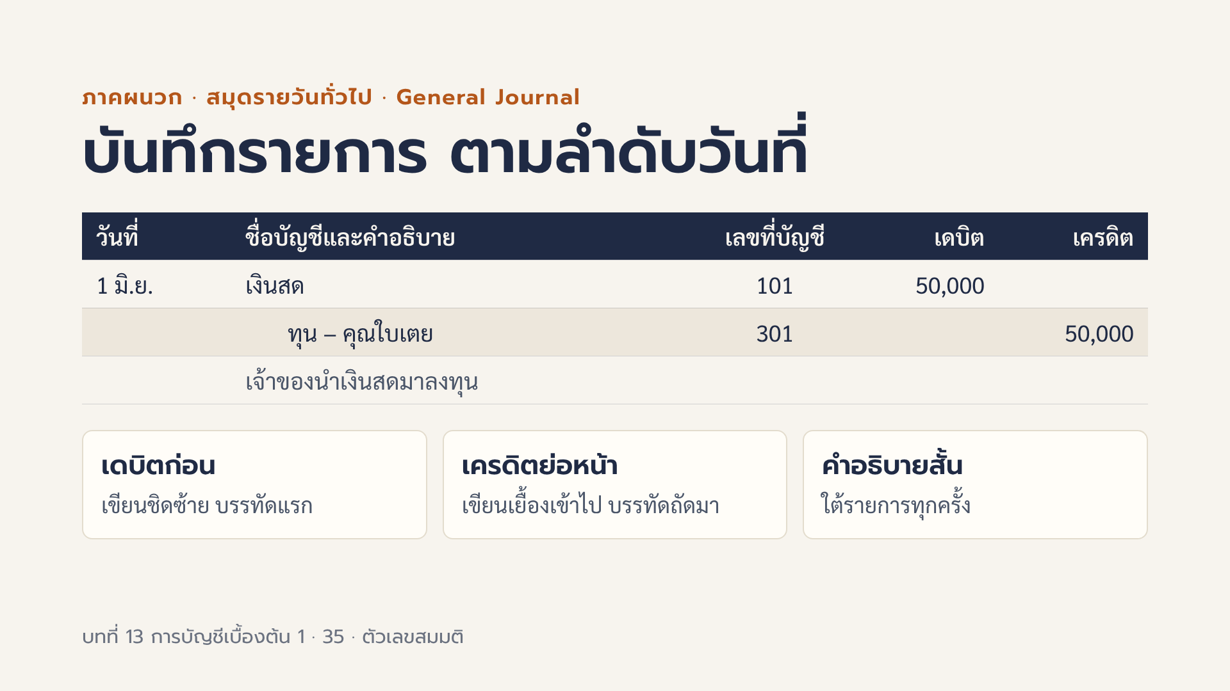
Notes:
สมุดรายวันทั่วไปเป็นสมุดบันทึกขั้นต้น บันทึกรายการค้าตามลำดับวันที่ที่เกิดขึ้น ก่อนนำไปผ่านรายการไปบัญชีแยกประเภท หลักการเขียน บัญชีที่เดบิตเขียนก่อน ชิดซ้าย บัญชีที่เครดิตเขียนบรรทัดถัดไปย่อหน้าเข้าไป แล้วเขียนคำอธิบายสั้น ๆ ใต้รายการ ช่องเลขที่บัญชีจะเติมตอนผ่านรายการไปบัญชีแยกประเภทแล้ว ใช้ตรวจย้อนได้ว่ารายการไหนผ่านไปแล้ว ผังบัญชีของร้านใบเตยที่ใช้ในตัวอย่าง เลข 1 สินทรัพย์ คือ 101 เงินสด 102 ลูกหนี้การค้า 103 อุปกรณ์ เลข 2 หนี้สิน คือ 201 เจ้าหนี้การค้า เลข 3 ส่วนของเจ้าของ คือ 301 ทุน 302 ถอนใช้ส่วนตัว เลข 4 รายได้ คือ 401 รายได้จากการขาย เลข 5 ค่าใช้จ่าย คือ 501 ค่าวัตถุดิบ 502 ค่าเช่า มุมผู้ประกอบการ แม้จะใช้โปรแกรมบัญชี โปรแกรมก็บันทึกในรูปแบบเดียวกันอยู่เบื้องหลัง การเข้าใจรูปแบบนี้ช่วยให้ตรวจได้ว่าโปรแกรมหรือพนักงานบันทึกถูกหรือไม่

Slide 36
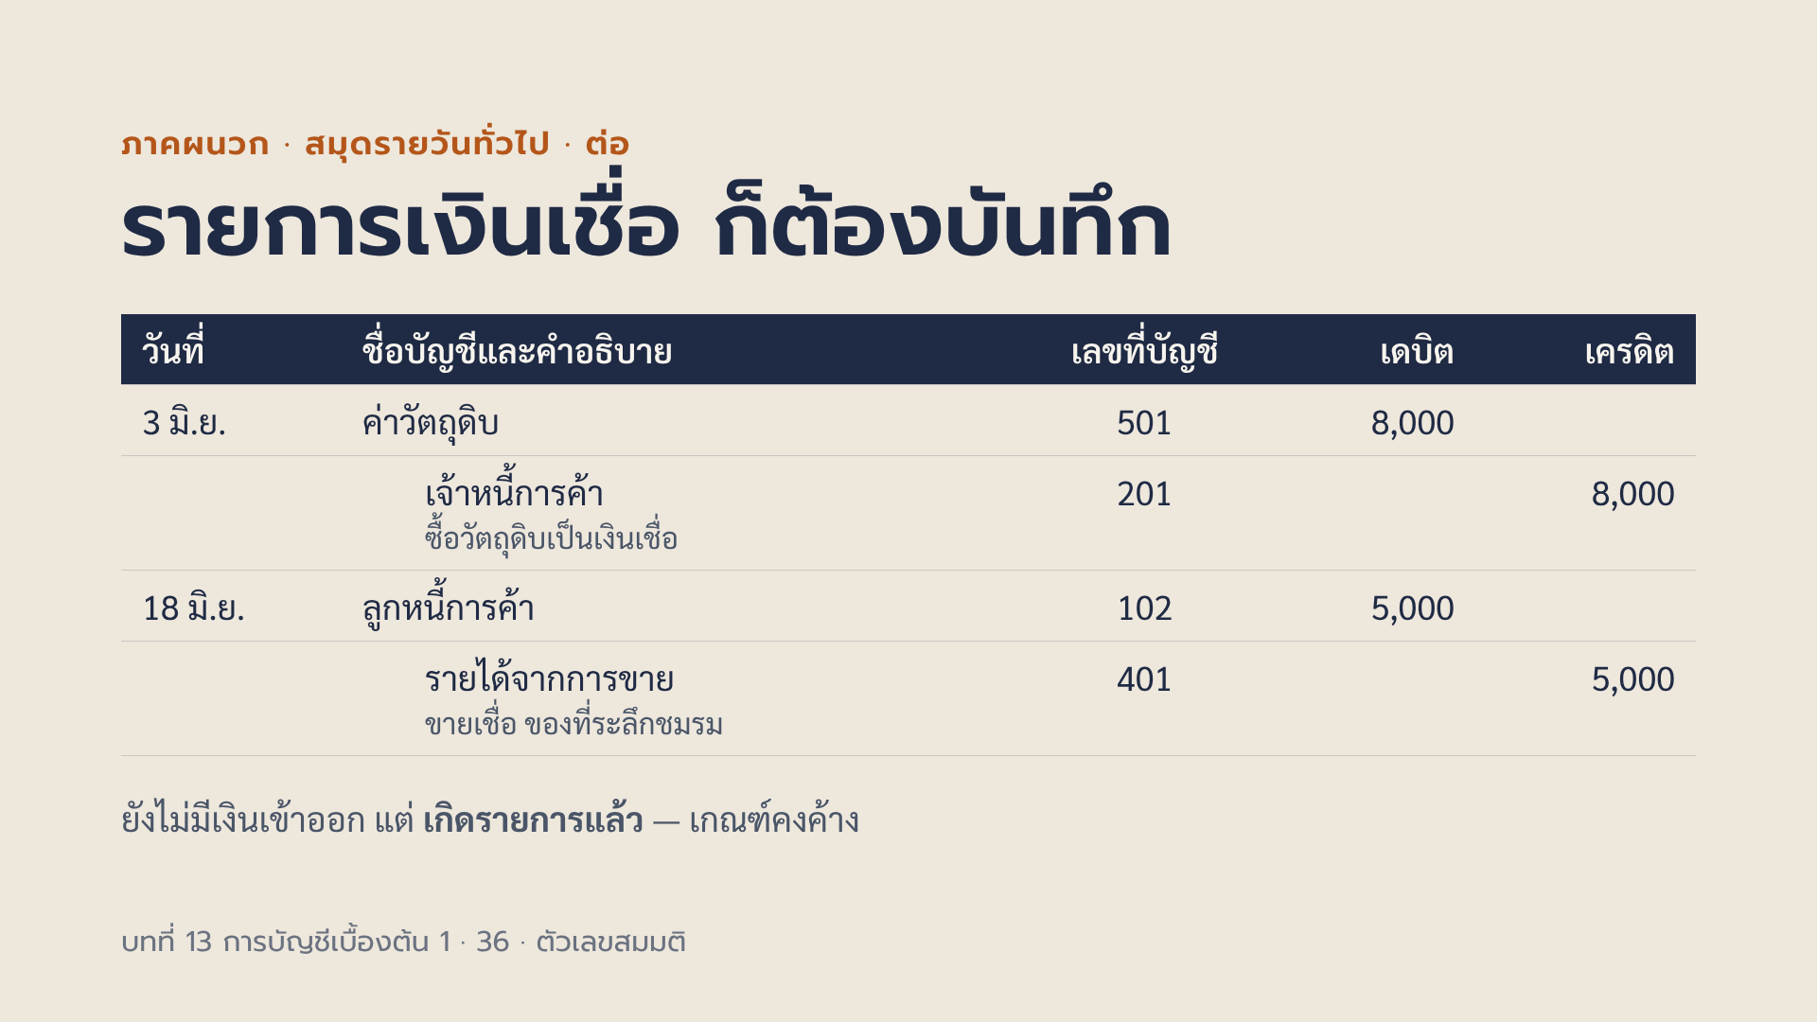
Notes:
สองรายการนี้ไม่มีเงินสดเกี่ยวข้องเลย ร้านที่ทำแค่บัญชีรายรับรายจ่ายจะไม่มีบันทึกสองรายการนี้ ทำให้ลืมว่าค้างร้านส่งวัตถุดิบ 8,000 และลูกค้าค้างเรา 5,000 วันที่ 3 มิถุนายน เดบิตค่าวัตถุดิบ 8,000 เครดิตเจ้าหนี้การค้า 8,000 วันที่ 18 มิถุนายน เดบิตลูกหนี้การค้า 5,000 เครดิตรายได้จากการขาย 5,000 ให้นักศึกษาลองบันทึกรายการที่ 8 เองในกระดาษ 2 นาที เจ้าของถอนเงินสดไปใช้ส่วนตัว 3,000 เฉลย วันที่ 30 มิถุนายน เดบิตถอนใช้ส่วนตัว 302 จำนวน 3,000 เครดิตเงินสด 101 จำนวน 3,000 คำอธิบาย เจ้าของถอนเงินสดไปใช้ส่วนตัว ถ้ามีเวลา ให้ลองรายการที่ 7 ด้วย เดบิตเจ้าหนี้การค้า 5,000 เครดิตเงินสด 5,000 ข้อควรระวังที่นักศึกษามักผิด คือบันทึกการจ่ายเจ้าหนี้เป็นค่าวัตถุดิบซ้ำอีกครั้ง ทำให้ค่าใช้จ่ายสูงเกินจริง

Slide 37
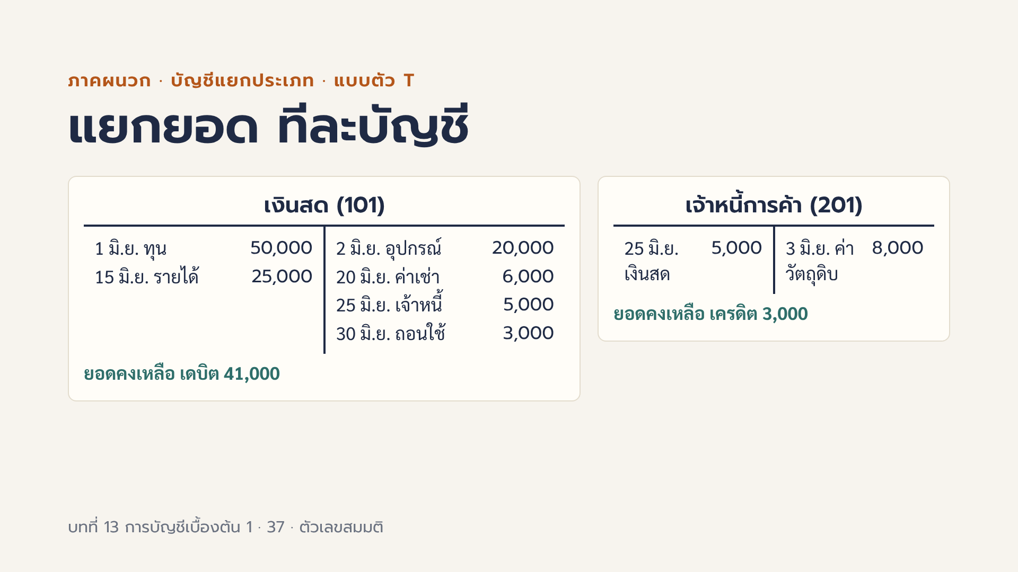
Notes:
หลังบันทึกสมุดรายวันทั่วไป ต้องผ่านรายการไปบัญชีแยกประเภท ซึ่งรวมทุกรายการของบัญชีเดียวกันไว้ด้วยกัน เพื่อให้รู้ยอดคงเหลือของแต่ละบัญชี แบบตัว T เป็นรูปย่อของบัญชีแยกประเภท ซ้ายคือเดบิต ขวาคือเครดิต ในแต่ละช่องเขียนวันที่ ชื่อบัญชีคู่ตรงข้าม และจำนวนเงิน บัญชีเงินสด ด้านเดบิตรวม 75,000 ด้านเครดิตรวม 34,000 ยอดคงเหลือเดบิต 41,000 ตรงกับตารางสมการบัญชีที่ทำไปแล้ว บัญชีเจ้าหนี้การค้า เครดิต 8,000 เดบิต 5,000 ยอดคงเหลือเครดิต 3,000 แปลว่ายังค้างร้านส่ง 3,000 มุมผู้ประกอบการ บัญชีแยกประเภทตอบคำถามเร็ว ๆ ได้ทันที ตอนนี้มีเงินสดเท่าไร ค้างใครอยู่เท่าไร ใครค้างเราเท่าไร ให้นักศึกษาลองทำบัญชีลูกหนี้การค้าและบัญชีรายได้จากการขายเอง เฉลย ลูกหนี้ เดบิต 5,000 ยอดเดบิต 5,000 รายได้จากการขาย เครดิต 25,000 และ 5,000 ยอดเครดิต 30,000

Slide 38
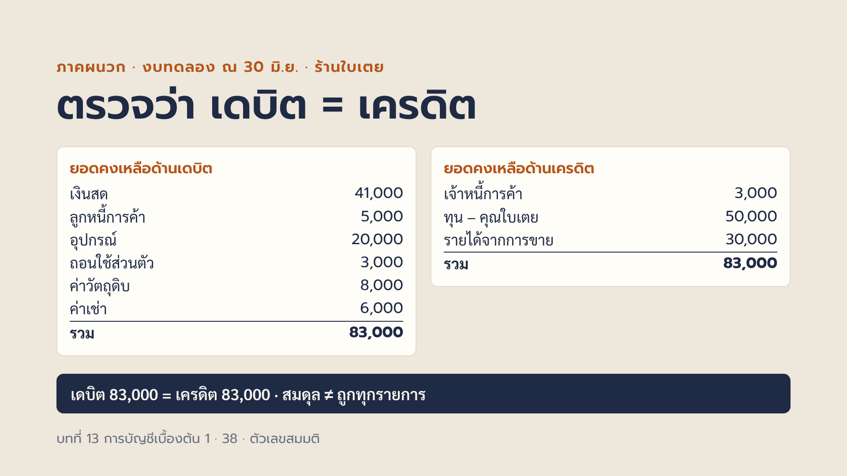
Notes:
งบทดลองคือรายการยอดคงเหลือของทุกบัญชีแยกประเภท ณ วันใดวันหนึ่ง แยกเป็นด้านเดบิตและด้านเครดิต ถ้ายอดรวมสองด้านเท่ากัน แปลว่าการบันทึกบัญชีคู่ถูกต้องในเชิงตัวเลข ยอดในสไลด์นี้มาจากชุดรายการ 8 รายการเดิม ด้านเดบิต 41,000 บวก 5,000 บวก 20,000 บวก 3,000 บวก 8,000 บวก 6,000 เท่ากับ 83,000 ด้านเครดิต 3,000 บวก 50,000 บวก 30,000 เท่ากับ 83,000 ข้อควรระวัง งบทดลองสมดุลไม่ได้แปลว่าบันทึกถูกทุกรายการ เช่น ลืมบันทึกทั้งรายการ บันทึกซ้ำ บันทึกผิดบัญชีแต่ถูกด้าน หรือบันทึกจำนวนเงินผิดทั้งเดบิตและเครดิตเท่ากัน งบทดลองก็ยังสมดุล จากงบทดลองนี้ อ่านเบื้องต้นได้ว่า รายได้ 30,000 ลบค่าใช้จ่าย 14,000 กำไรสุทธิ 16,000 การจัดเป็นงบกำไรขาดทุน และงบแสดงฐานะการเงินเต็มรูปแบบ จะเรียนในบทที่ 14 สัปดาห์หน้า

Slide 39

Notes:
ปิดคาบ: เปิดให้ถามคำถาม ย้ำช่องทางติดต่อ LINE therd_duy ตอบเรื่องการเรียน งาน และการส่งงาน ภาพ: มาสคอตเต่าของ Aloha

